Slide 1


Как быстро и просто создать веб-сайт
и интернет-регистратуру для медицинской организации
Надежда Шикина
менеджер по развитию отраслевых решений

Slide 2




Компания «1С-Битрикс» — российский разработчик систем управления сайтами и корпоративными порталами.
10 000+ партнеров
100 000+ сайтов
2006
2008
2011
2012

Slide 3


Быстро. Просто. Эффективно.
1С-Битрикс: Управление сайтом
профессиональная система управления веб-проектами для создания:
  корпоративных сайтов
  интернет-магазинов
  информационных порталов
  онлайн-сообществ
  социальных сетей
  и других сайтов
www.1c-bitrix.ru

Slide 4
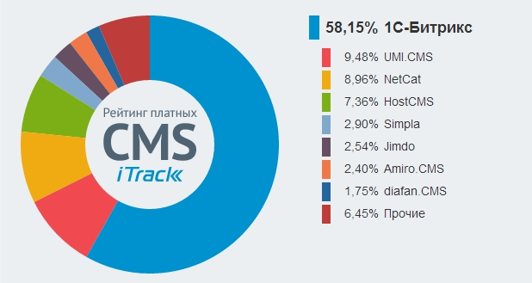
Платформа 1С-Битрикс
Рейтинг платных тиражных CMS

Slide 5

Платформу «1С-Битрикс» выбрали:
Ригла
РКПБ им.Бехтерева
ИНВИТРО
Нормадент
ОАО «Медицина»
МедСи
Будь здоров
СМ-Клиника
КБ МГМУ им. Сеченова
НИИ неотложной детской хирургии и травматологии
Уро-Про
и еще более 700 медицинских организаций

Slide 6

Знакомо?
Сайт… это сложные технологии, программирование, непонятные термины…
У меня нет времени в этом разбираться!

Slide 7

Сделать хороший сайт сложно
Нужно выделить много организационных ресурсов на непрофильную деятельность.
Какие разделы нужно сделать? Как сделать структуру сайта понятной и удобной посетителю?
Какие нужны материалы и откуда их взять?
Каким должен быть дизайн?
Какие сервисы нужны?
Как соответствовать законодательству?
Как найти и контролировать подрядчика?
Кто этим всем будет заниматься?

Slide 8

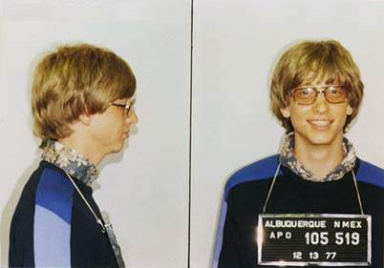
Сайт – это часть бизнеса!
«Если вас нет в интернете –
вас нет в бизнесе…»

Slide 9



Даже в Москве…
Стационары и госпитали
Сайтов нет у 46% учреждений
Диагностические центры
Только 3 рабочих сайта (13%) из 23 центров
Родильные дома
40% вообще не имеют сайта...
Большинство медицинских учреждений
не имеют своего сайта

Slide 10

Сайт: иметь, нельзя не иметь
Лицо организации в Интернете
Требование времени
Один из основных инструментов
автоматизации и информатизации
Требование Законодательства

Slide 11


Созданные сайты – набор запчастей
Множество созданных сайтов медицинских учреждений – наборы запчастей!
низкий уровень стандартной разработки
привязанность к разработчику, сложности с поддержкой
несколько компонентов от разных производителей
низкий уровень безопасности

Slide 12

Решения 1С-Битрикс для медицинских организаций
… зачем?

Slide 13
Не нужно изобретать велосипед
5%
95% задач медицинских сайтов – абсолютно стандартные и легко типизируются
Только 5% - это специфические проекты, с уникальными задачами и бизнес-логикой.
95%

Slide 14


Готовое решение для создание сайта медицинской организации

Slide 15


Решение уже используют более 700 клиентов
Амбулаторно-поликлинические организации
  Территориальные поликлиники для взрослого населения
  Амбулатории
  Здравпункты
  Детские поликлиники
  Женские консультации
  Медсанчасти и здравпункты на предприятиях
  Коммерческие клиники
  Ведомственные поликлиники
  Стоматологические поликлиники
Стационары
  Клинические больницы
  Городские и районные больницы
  Взрослые и детские
  Родильные дома

Slide 16

Законодательство
Решение «1С-Битрикс: Сайт медицинской организации» учитывает требования законодательства в сфере здравоохранения:
Положений программы модернизации здравоохранения
Федерльного закона РФ № 323-ФЗ от 21.11.2011 (ред. от 28.12.2013)
"Об основах охраны здоровья граждан в Российской Федерации»
Федерльного закона РФ от 29 ноября 2010 г. № 326-ФЗ «Об
обязательном медицинском страховании в Российской Федерации»
(в части статьи 20)
Федерального закона РФ от 27 июля 2010 г. № 210-ФЗ «Об организации предоставления государственных и муниципальных услуг» (в части статьи 9)
№ 8-ФЗ от 9 февраля 2009 г. «Об обеспечении доступа к информации о деятельности государственных органов и органов местного самоуправления»
№ 59-ФЗ от 2 мая 2006 г. "О порядке рассмотрения обращений граждан Российской Федерации«
№ 152-ФЗ от 27 июля 2006 г. О персональных данных
Приказа Минкомсвязи РФ от 27 Декабря 2010 № 190 «Об утверждении Технических требований к взаимодействию информационных систем в единой системе межведомственного электронного взаимодействия», N 323-ФЗ от 21.11.2011 (ред. от 28.12.2013) "Об основах охраны здоровья граждан в Российской Федерации

Slide 17
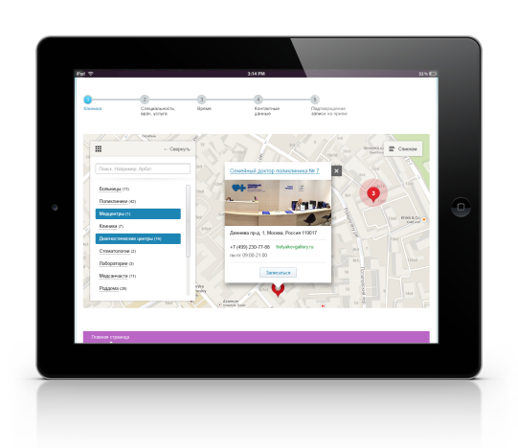
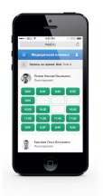
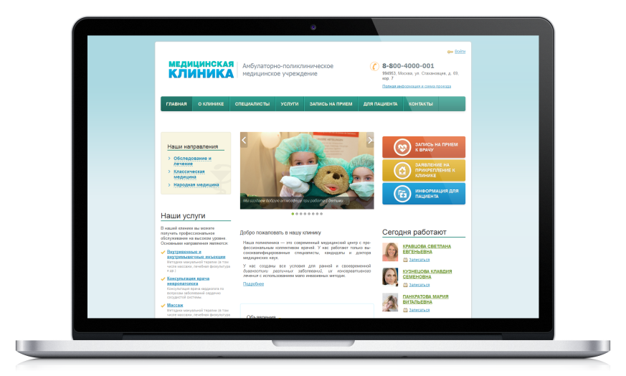
«1С-Битрикс: Сайт медицинской организации»
Готовый функционал «из коробки»
Соответствие требованиям Законодательства РФ
Online-регистратура: запись в филиалы new
Интерактивная карта филиалов new
Мобильная версия сайта
Полнофункциональная запись через инфомат
Интеграция с медицинскими инфор-мационными системами (МИС)
Технология «Композитный сайт»
Высокая безопасность (сертификат ФСТЭК РФ)
Тестовая версия http://meddemo.1c-bitrix.ru/

Slide 18
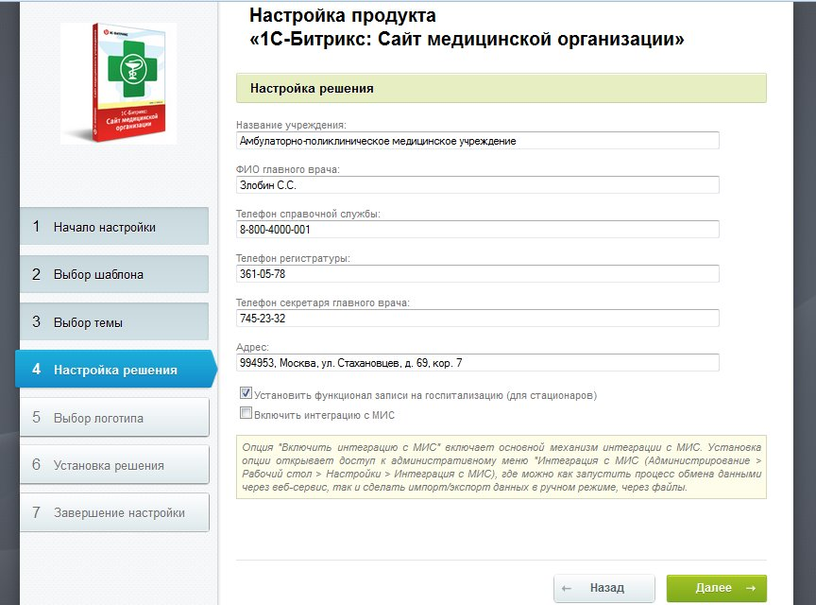
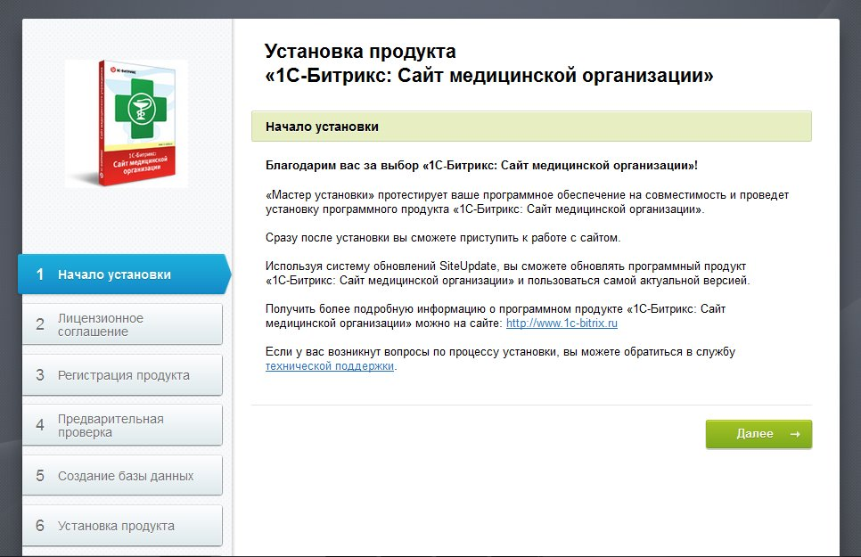
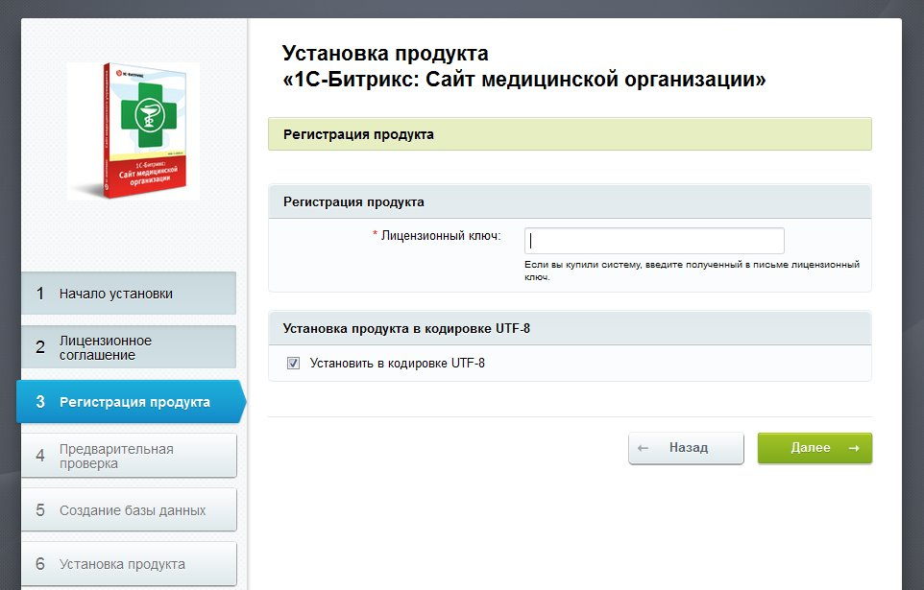
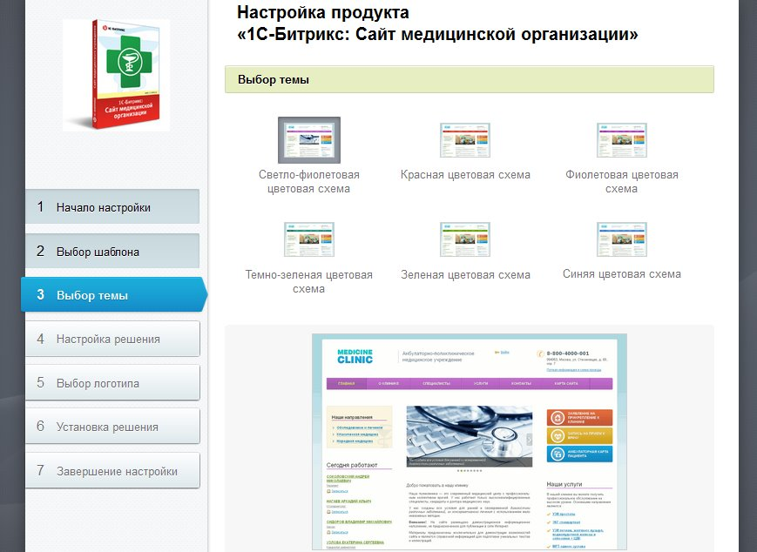
Новости
Мастер создания сайта

Slide 19
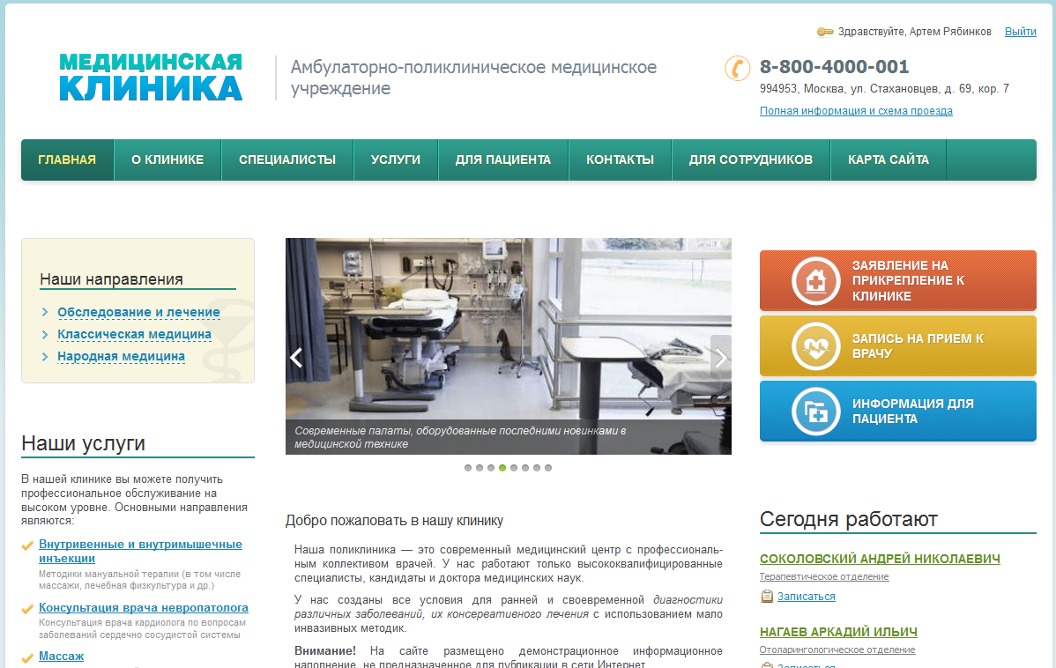
Новости
Результат

Slide 20
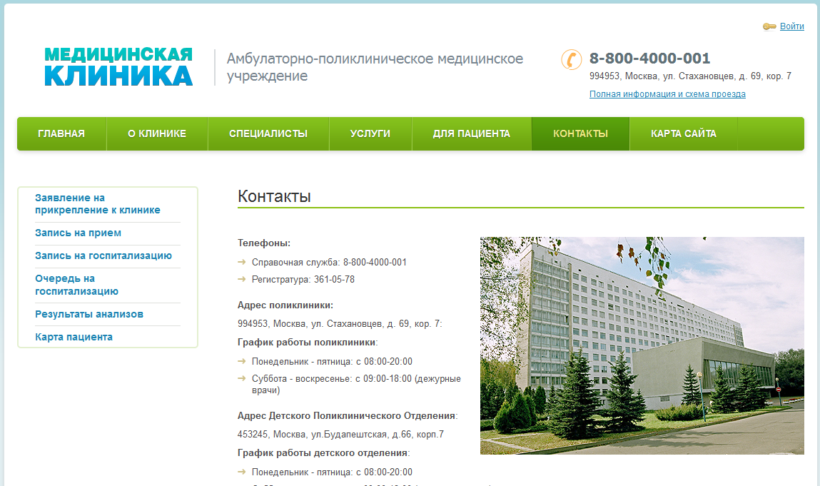
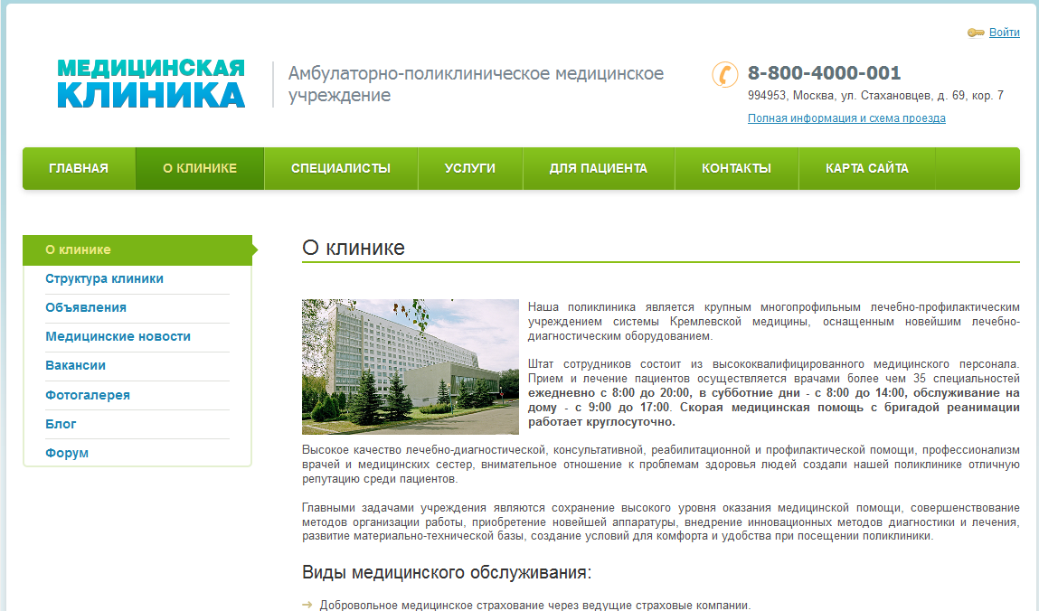
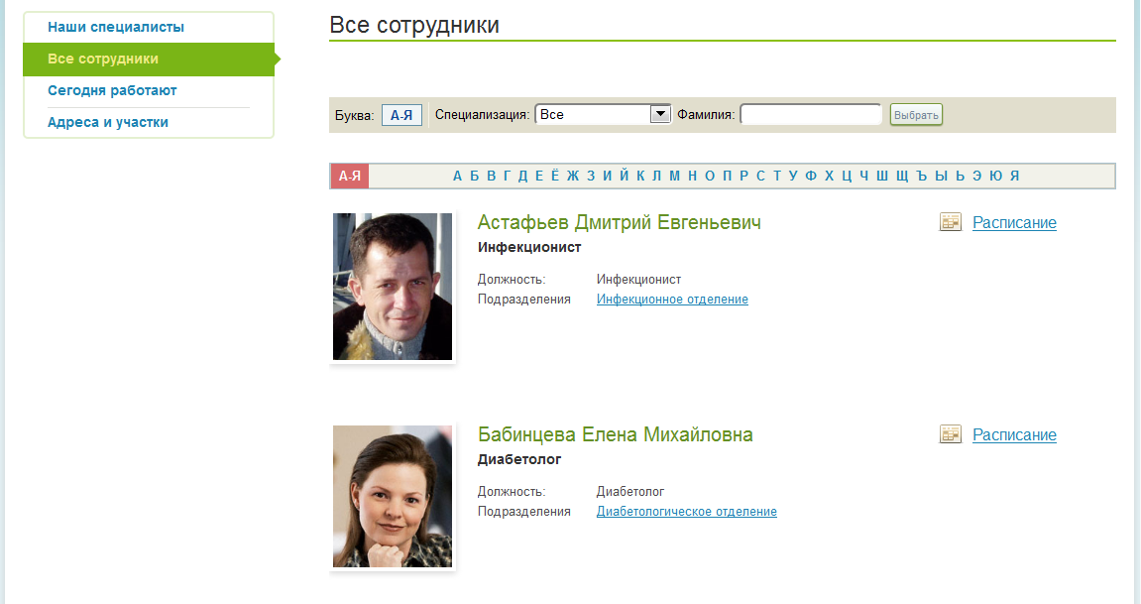
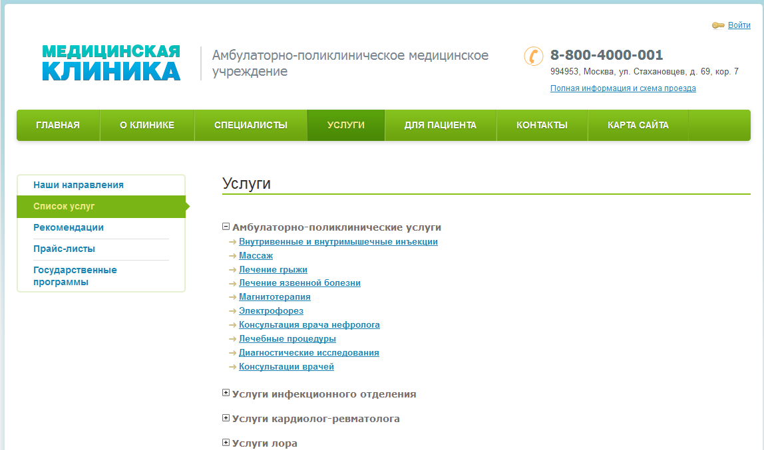
Новости
Готовая структура и сервисы

Slide 21
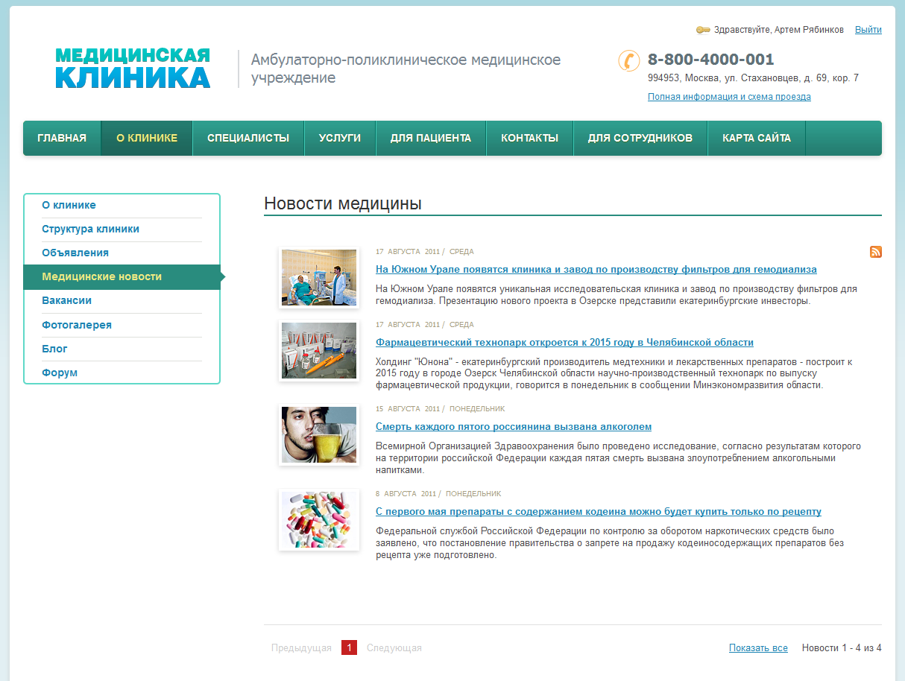
Новости
Новостные разделы

Slide 22


Управление сайтом

Slide 23
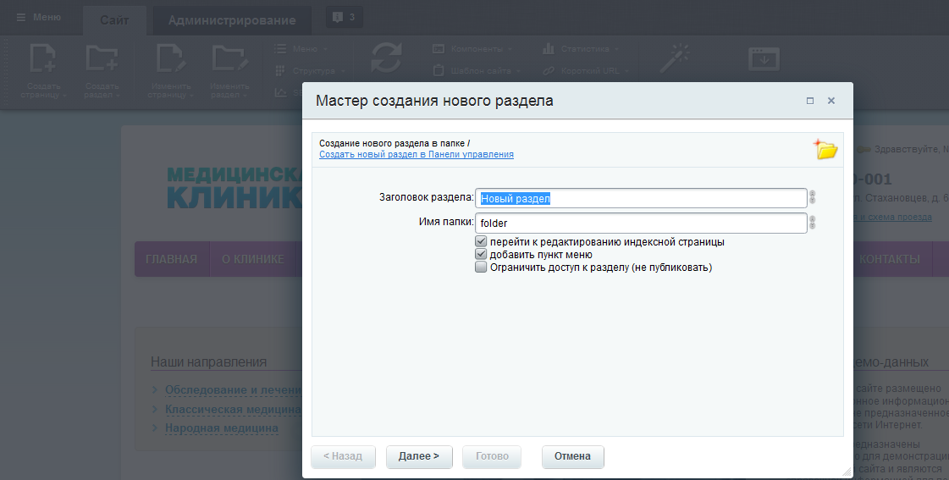
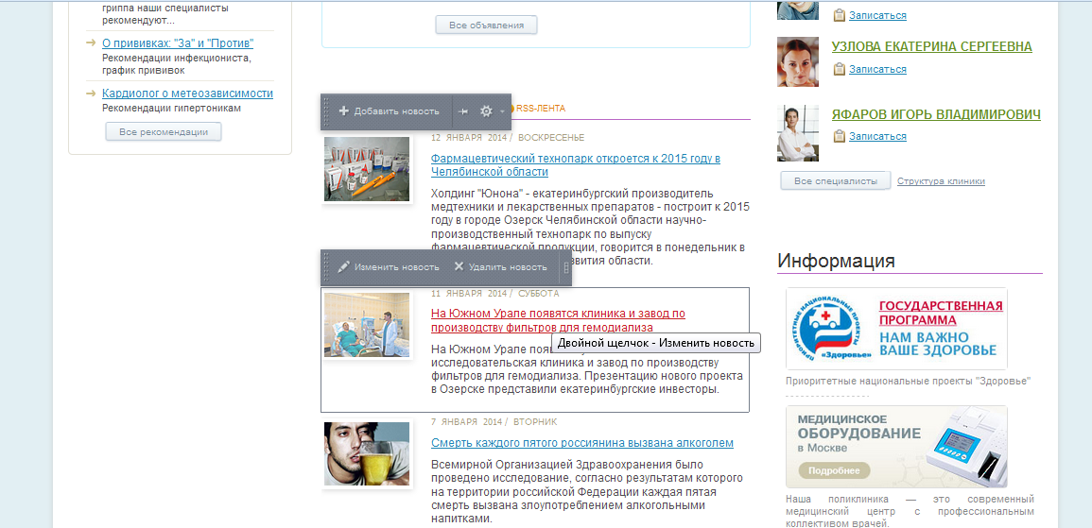
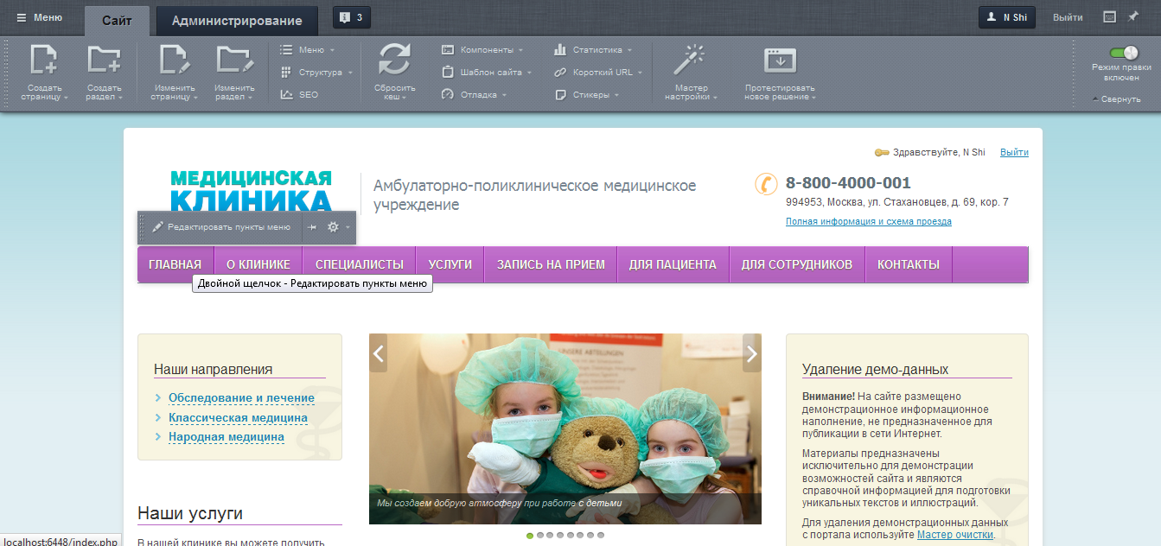
Новости
Интерфейс управления сайтом

Slide 24
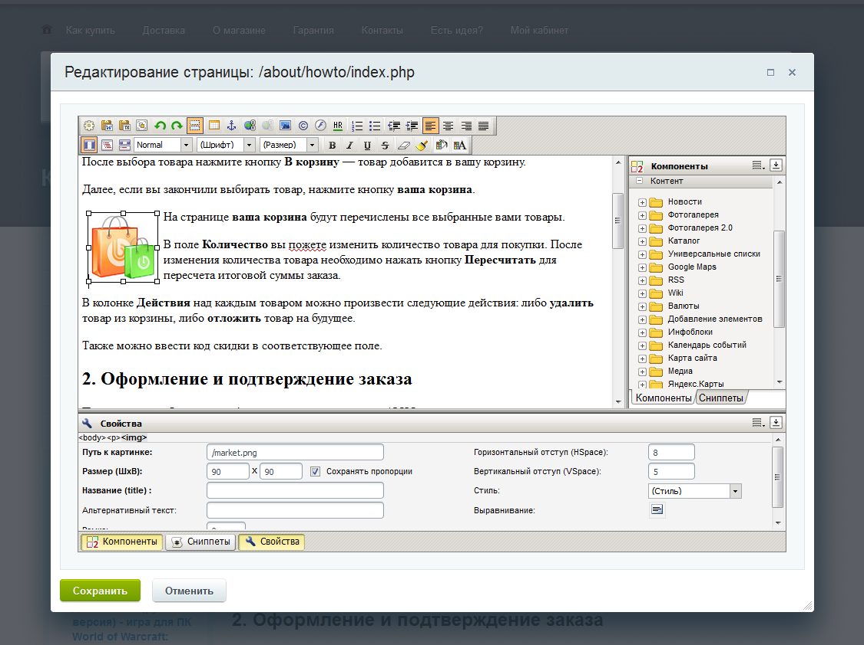
Визуальный редактор
С помощью визуального редактора вы можете изменять свои страницы на сайте в режиме реального времени - прямо через браузер.
Редактор позволяет не просто править и форматировать обычный текст, но и работать с визуальными компонентами.

Slide 25
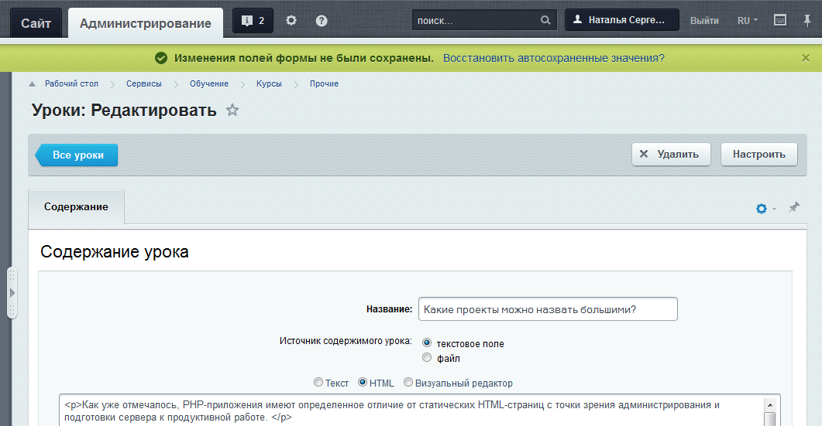
Автосохранение форм
В платформе «1С-Битрикс» реализован механизм автосохранения форм. Редактируя страницу, вы можете «набить» контент, данные сохранятся. Если что-то помешает сохранить данные, при следующем открытии «диалога» система предложит вам восстановить последние данные.

Slide 26
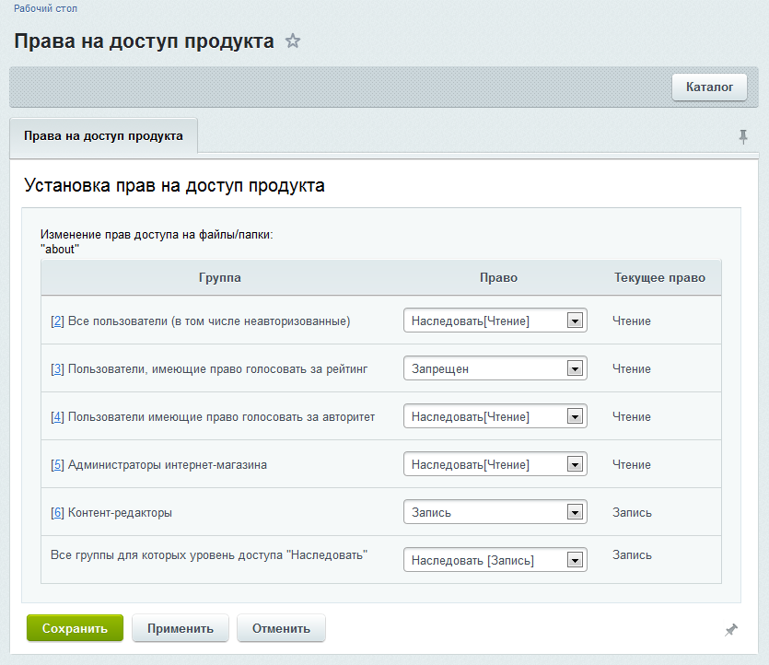
Права доступа к контенту
Неограниченное число групп пользователей (с разными правами доступа к сайту)
Неограниченное число зарегистрированных пользователей, возможность связи с любым числом групп
Распределение функциональных обязанностей и прав доступа по группам

Slide 27
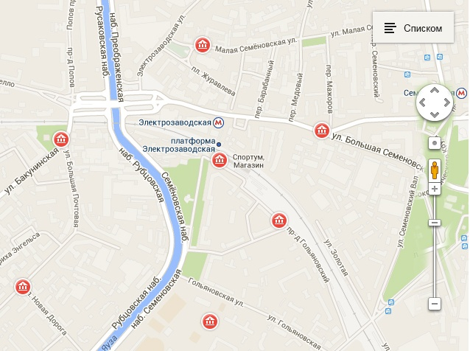
Интерактивная карта филиалов new

Slide 28
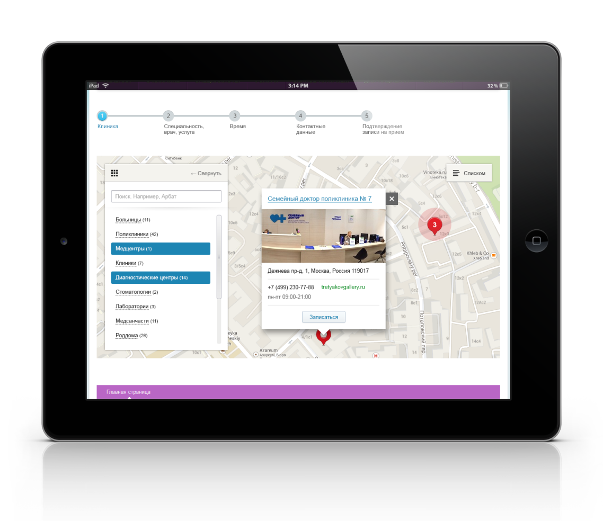
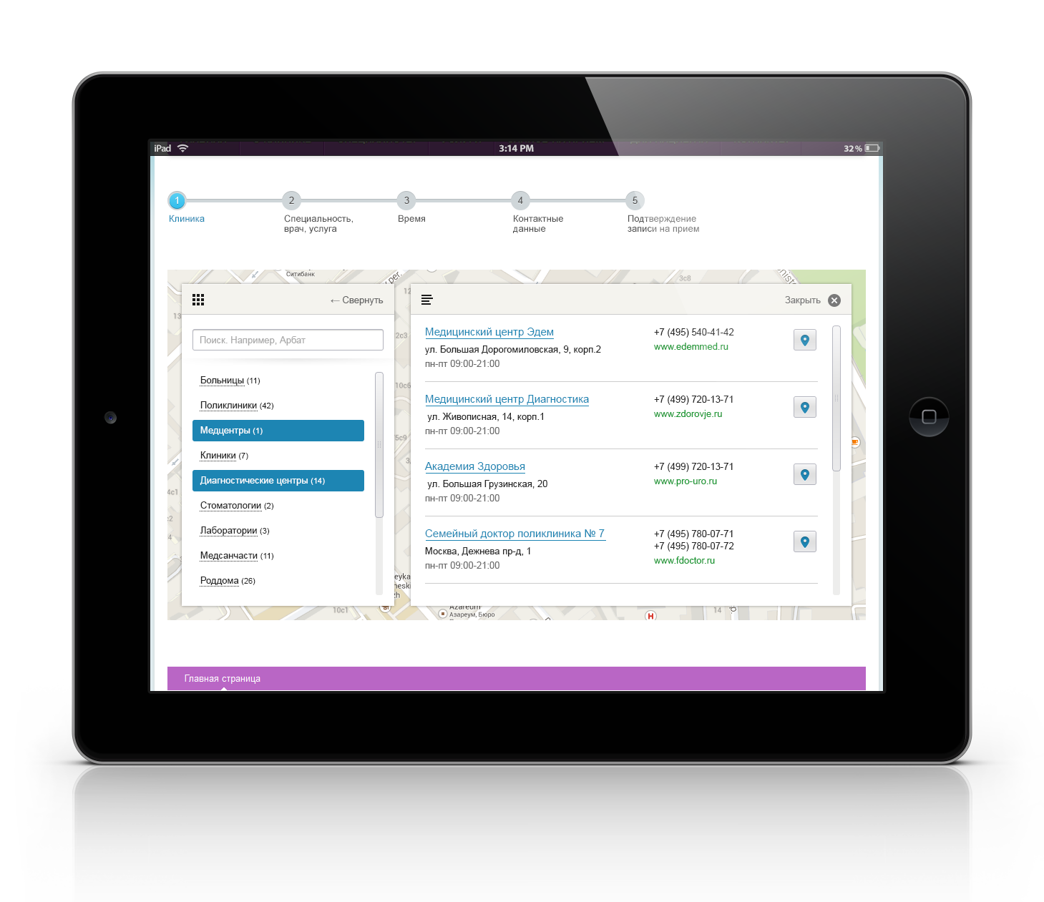
Интерактивная карта филиалов
отображение объектов на Яндекс.Картах или Google Maps
группировка объектов по категориям
список объектов
поиск объектов по их названию
детальная информация об объекте
прокладка маршрута до объекта
В решение интегрирован модуль «1С-Битрикс: Интерактивная карта объектов»
(Примечание - отдельно покупать модуль карт не нужно!)
Notes:
Мы стремились сделать проще и удобнее три основных сценария записи, на которые можно попасть с первых шагов:
Запись к конкретному врачу
Запись к специалисту
Запись на конкретную услугу

Slide 29
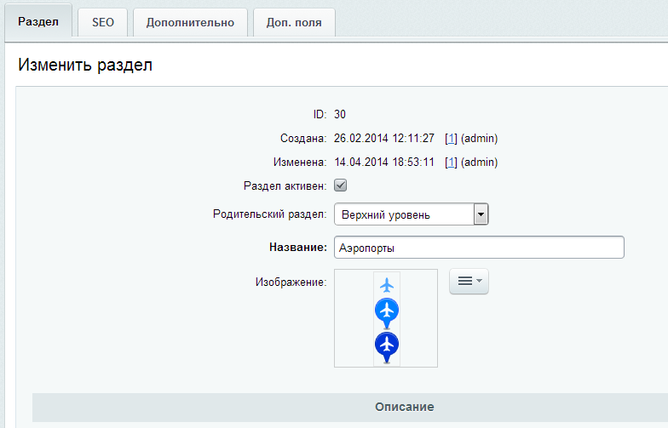
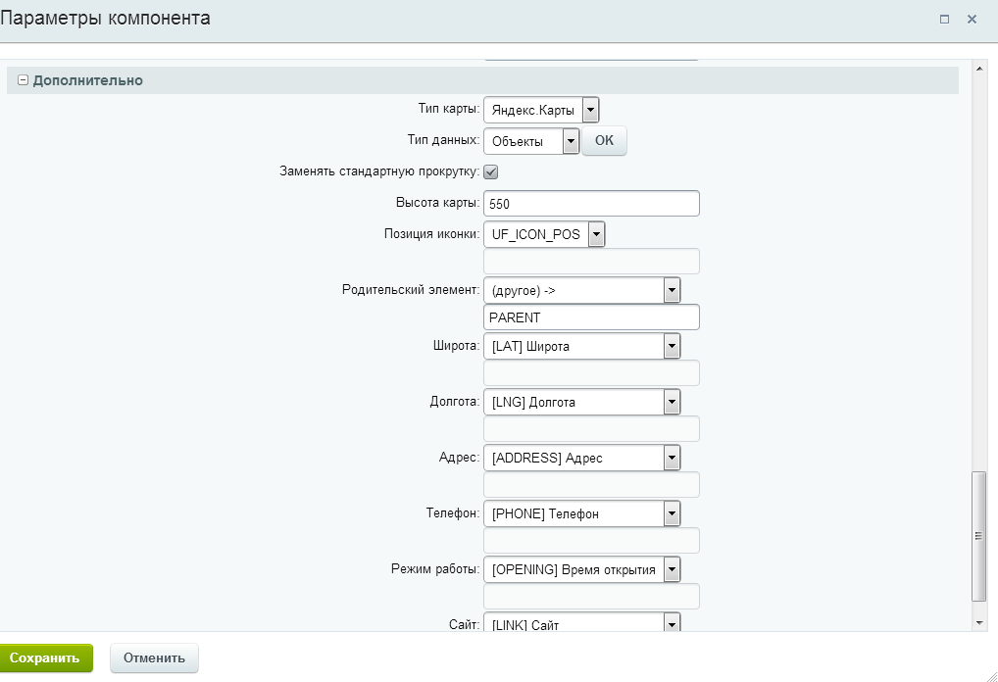
Управление картой (API)
Поддержка Яндекс.Карт и Google Maps
Задание пользовательских маркеров
Кастомизация внешнего вида с помощью настройки параметров и CSS:
стили инфоокон
текстовые сообщения
высота карты
цвет линий
и т.п
Настройка маршрутов
Подробнее о настройках карты читайте в документации
Notes:
Мы стремились сделать проще и удобнее три основных сценария записи, на которые можно попасть с первых шагов:
Запись к конкретному врачу
Запись к специалисту
Запись на конкретную услугу

Slide 30

Онлайн-регистратура

Slide 31
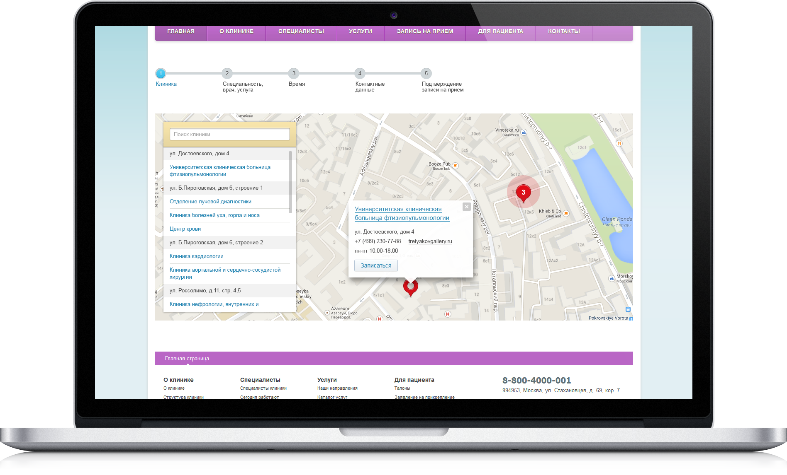
Выбор клиники на карте
Notes:
Мы стремились сделать проще и удобнее три основных сценария записи, на которые можно попасть с первых шагов:
Запись к конкретному врачу
Запись к специалисту
Запись на конкретную услугу

Slide 32
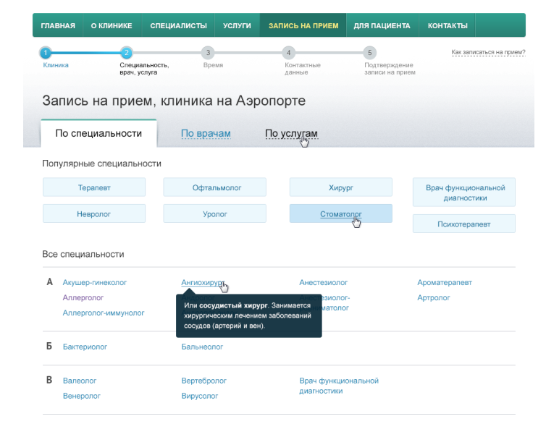
Запись к специалисту
Notes:
Мы стремились сделать проще и удобнее три основных сценария записи, на которые можно попасть с первых шагов:
Запись к конкретному врачу
Запись к специалисту
Запись на конкретную услугу

Slide 33
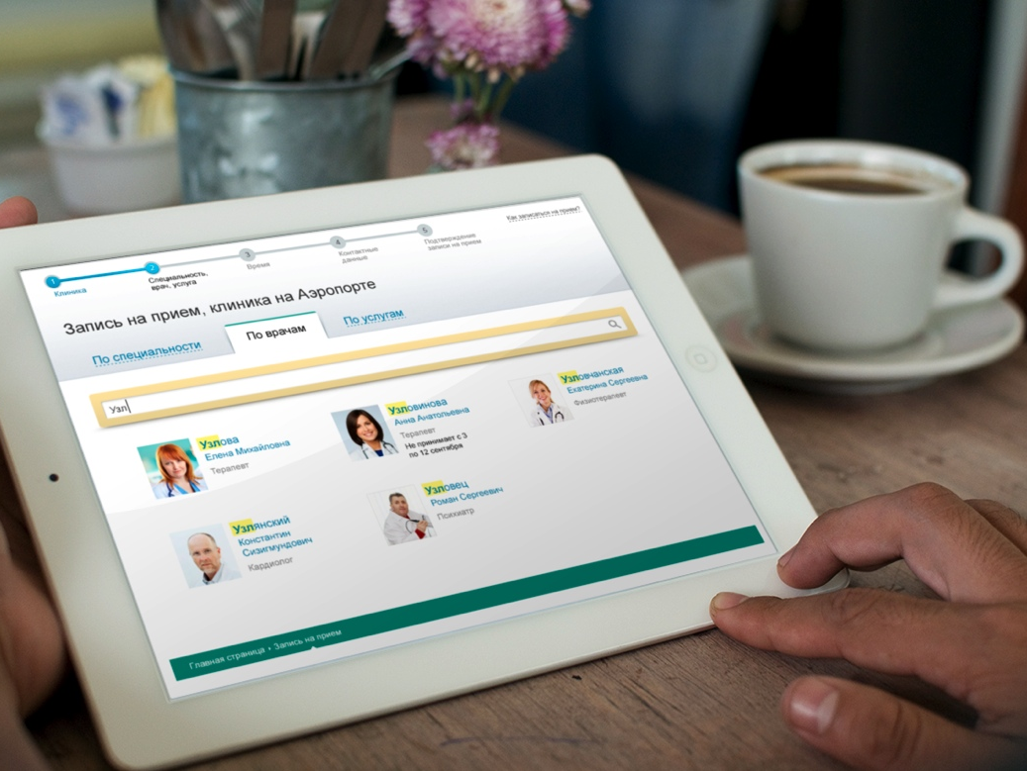

Запись к конкретному врачу
Notes:
С помощью поля фильтра вы легко сможете найти уже знакомого вам врача и записаться на прием в удобное для вас время

Slide 34


Поиск услуг и запись на услугу
Поиск услуг
и запись на услугу
Notes:
С помощью поля фильтра вы легко сможете найти необходимую услугу
Чтобы вам было удобно мы предусмотрели сворачивать и разворачивать список услуг если услуг очень много

Slide 35
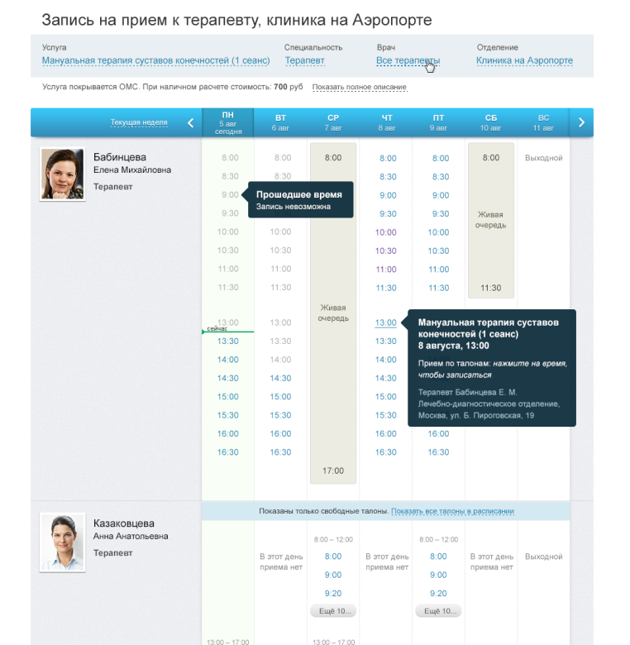
Удобное и наглядное расписание
Все расписание на неделю
Расписание нескольких врачей на одном экране
Типы записи
  Запись по талонам
  Живая очередь
  Запись на период (утро, день, вечер)
Notes:
Мы создали новое расписание врачей– более простое и компактное : вы легко сможете выбрать удобное для вас время
Чтобы вам было удобно мы показываем только свободные талоны, но сохранили возможность показа всех талонов
Создали индикатор шагов, чтобы нагляднее показывать этапы записи на прием.

Slide 36
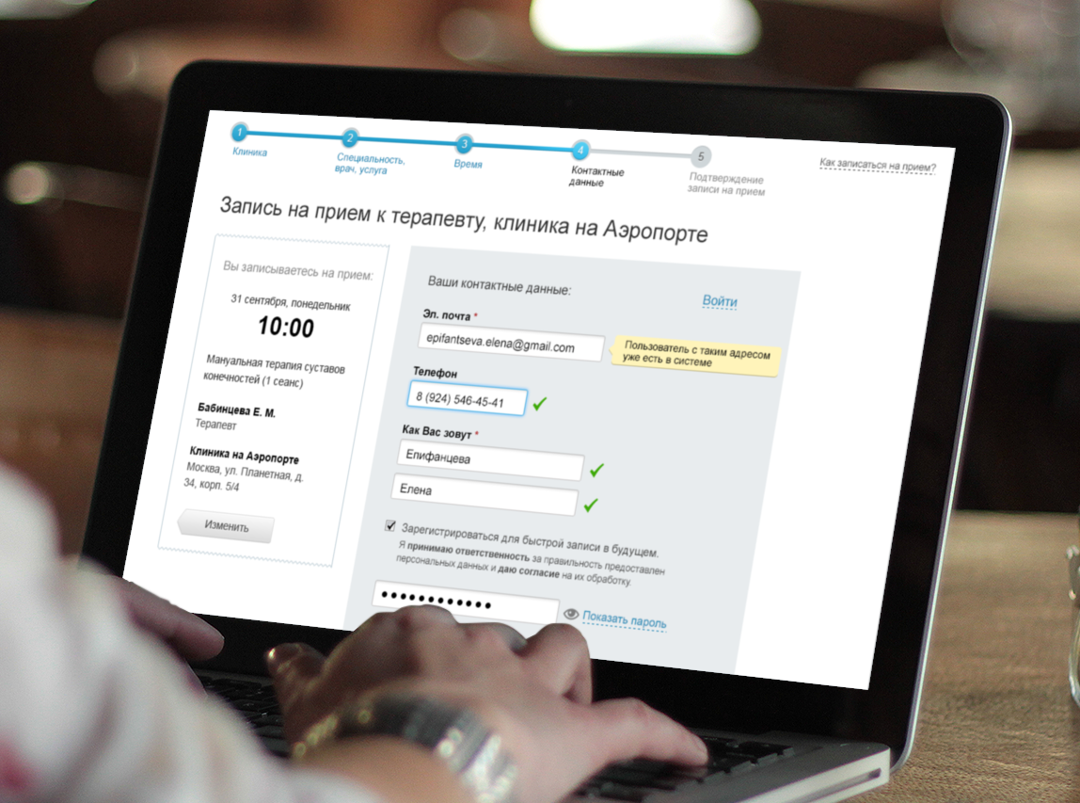

Регистрация на сайте и личный кабинет пациента
Регистрация на сайте и личный кабинет
Notes:
Мы сделали более компактные поля форм и улучшили внешний вид, добавили статусы заполнения и всплывающие подсказки.

Slide 37
Личный кабинет
Управление талонами (просмотр, отмена, возможность вернуть запись, если она свободна)
Сервис обращений: задать вопрос, статусы, просмотр вопросов
Перечень услуг (заказанных и тех, что уже оказывались)
Профиль
Мобильная версия

Slide 38
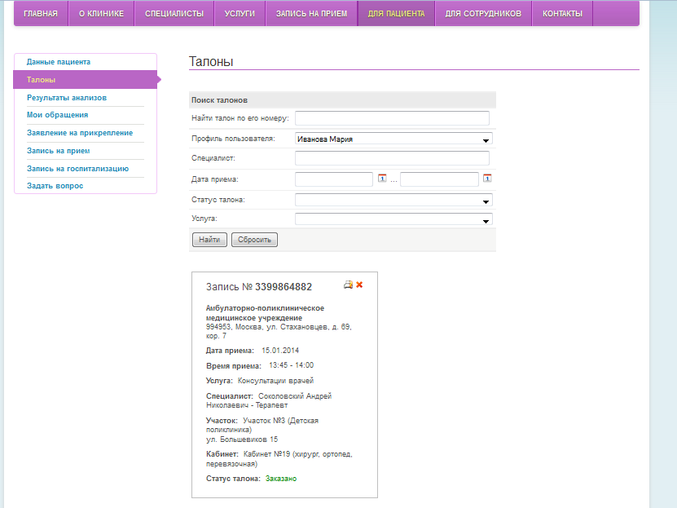

Slide 39


Интеграция с МИС
Открытое и документированное
SDK (API)
Открытый XML-формат обмена данными (MedML)
Готовая интеграция с решениями фирмы 1С
Интеграция «из коробки» с 1С:Медицина. Поликлиника и 1С:Медицина.Больница

Slide 40

Мобильная версия сайта

Slide 41
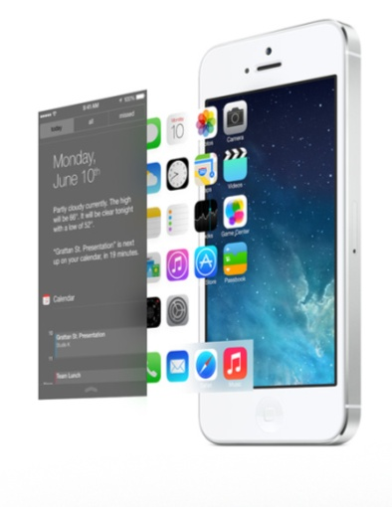
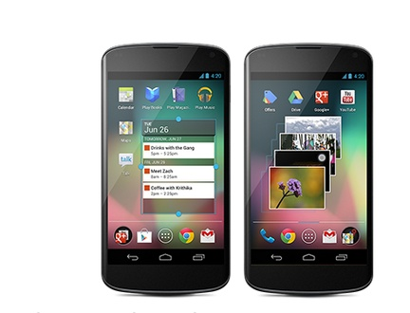
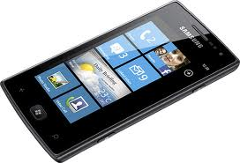
Рост рынка мобильных устройств
2013 - переломный год по продажам мобильных устройств: смартфоны более чем 50% рынка, планшеты также набирают популярность.
II квартал 2013г. - Мировой рынок мобильных телефонов вырос на 6% до 432,1 млн устройств по сравнению с 407,7 млн в аналогичный период прошлого года, сообщает IDC
Смартфоны: во II квартале2013 г. было поставлено на мировой рынок 237,9 млн штук по сравнению со 156,2 млн в аналогичный период прошлого года. Рост год к году составил 52,3%.
Рост рынка смартфонов в России во 2 квартале 2013 г. незначительно обогнал темп роста мирового рынка (поставки на российский рынок в этот период возросли на 56,6%)
Notes:
Сматрфоны и планшеты становятся все более популярными инструментами для получения и потребления информации
По данным IDC, рынок ПК сокращается в два раза быстрее, чем ожидалось.

Slide 42

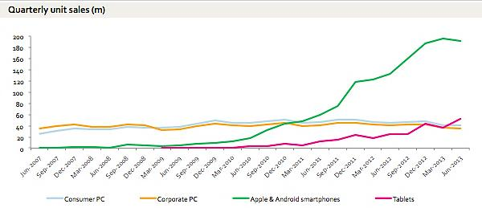
Объем продаж мобильных устройств vs PC
Quarterly unit sales (m) Jun-2007 – Jun-2013
200
180
160
140
120
100
80
60
40
20
0
Consumer PC
Corporate PC
Apple & Android smartphones
Tablets

Slide 43
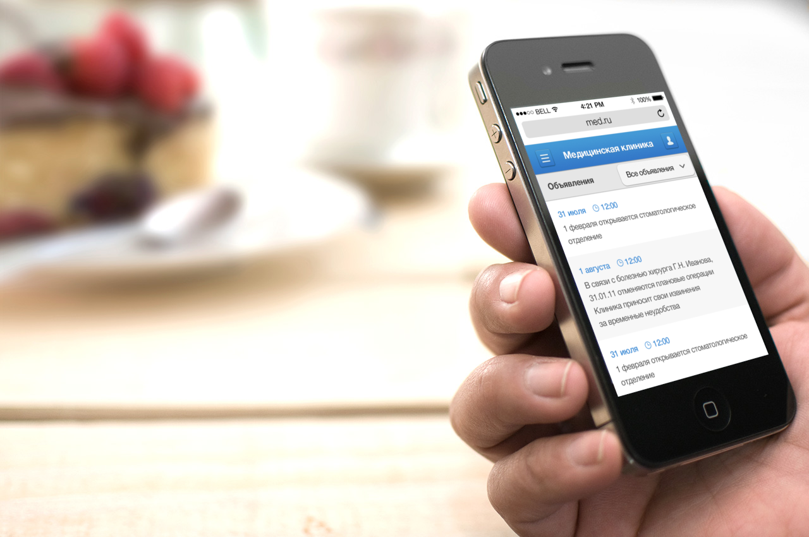
Мобильная версия:
структура и сервисы
Об учреждении
Услуги
Специалисты
Расписание врачей
Онлайн-запись на прием к врачу
Личный кабинет пациента
Интерактивная карта филиалов
Новости и объявления
Контакты
Дизайн разработан компанией «АИС Медиа»

Slide 44
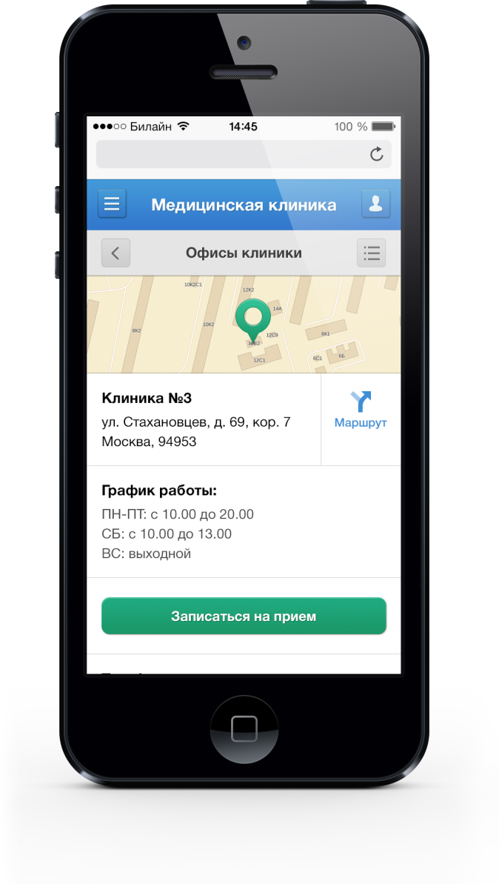
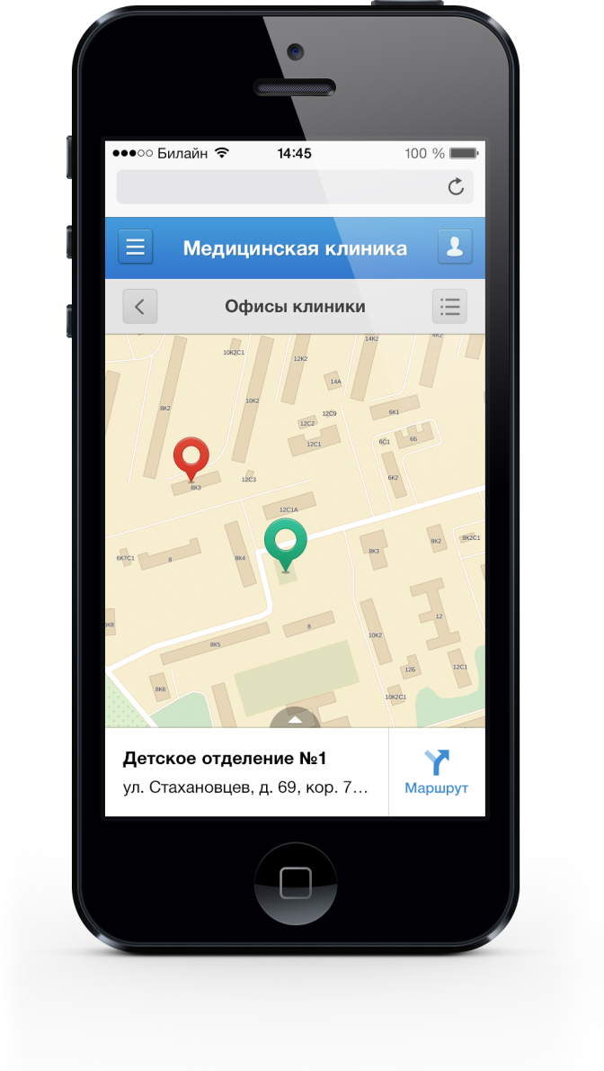
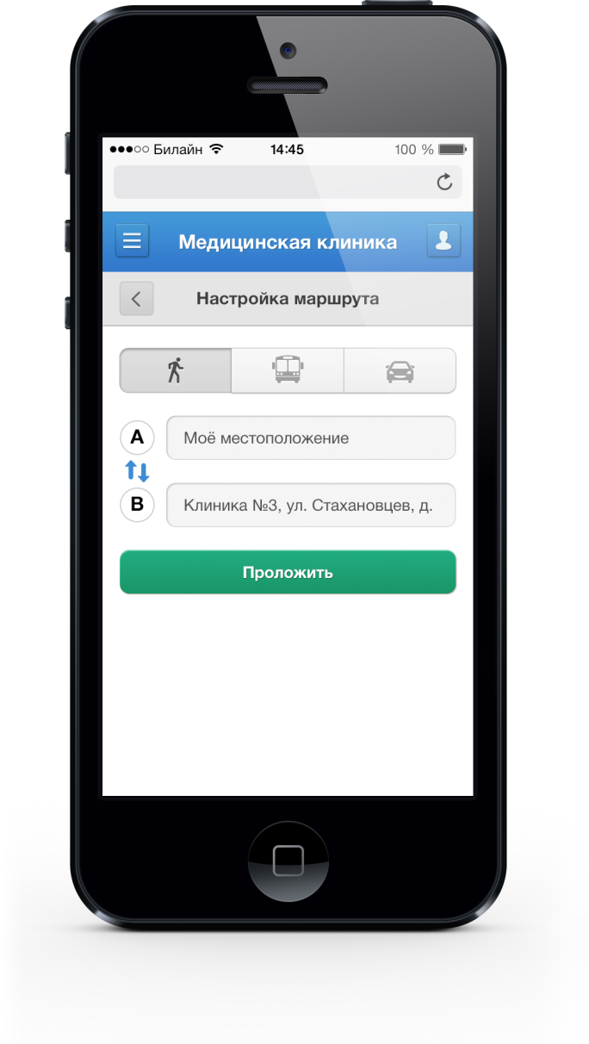
Запись на прием
Интерактивная карта филиалов
Notes:
Запись на прием: возможность из любого места, где есть Интернет, записаться на прием с мобильного устройства.

Slide 45
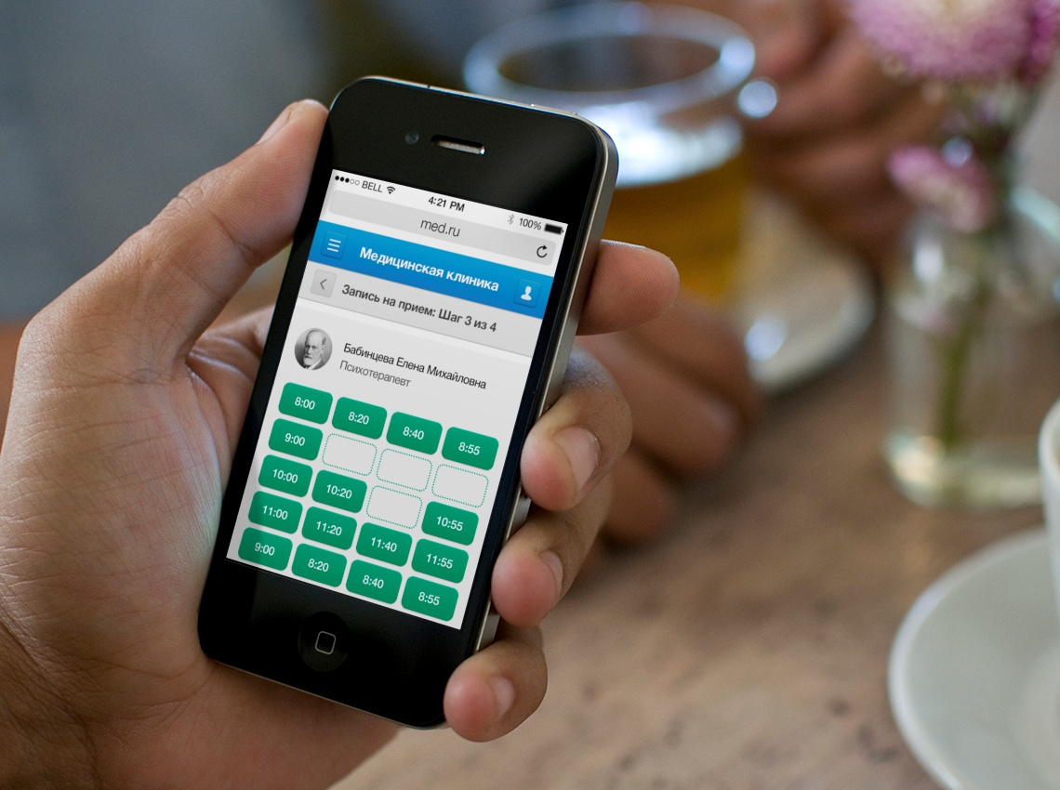
Запись на прием
Notes:
Запись на прием: возможность из любого места, где есть Интернет, записаться на прием с мобильного устройства.

Slide 46
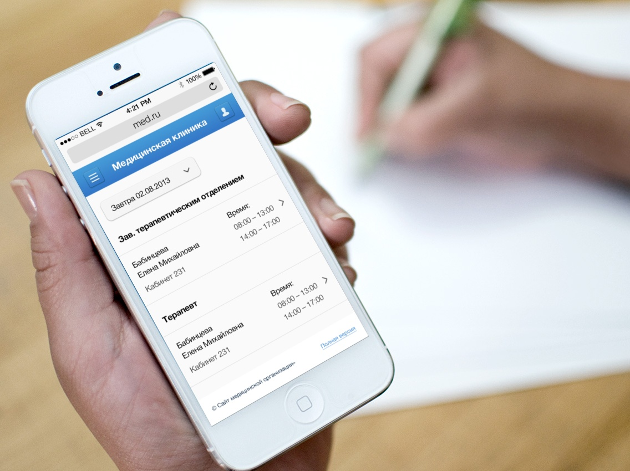
Расписание врачей
Notes:
Расписание врачей – простое и компактное: вы легко сможете узнать график работы врача и выбрать удобное для вас время.

Slide 47
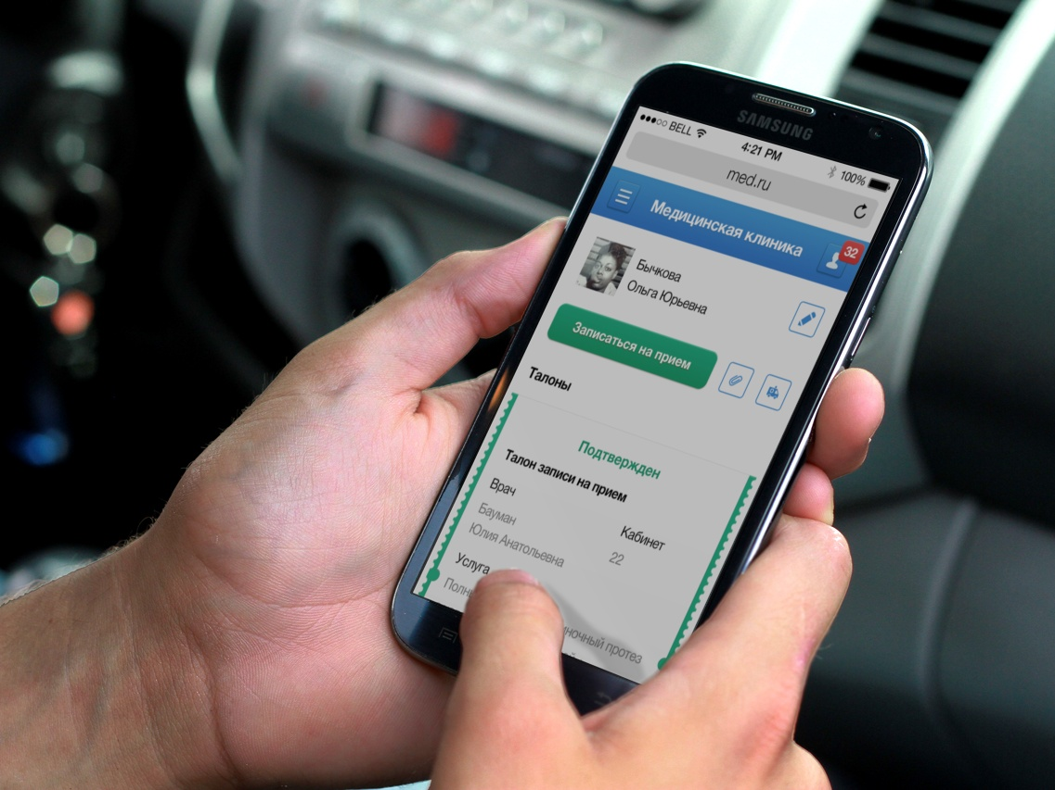
Личный кабинет
Notes:
Личный кабинет – возможность управлять талонами, редактировать личные данные.

Slide 48
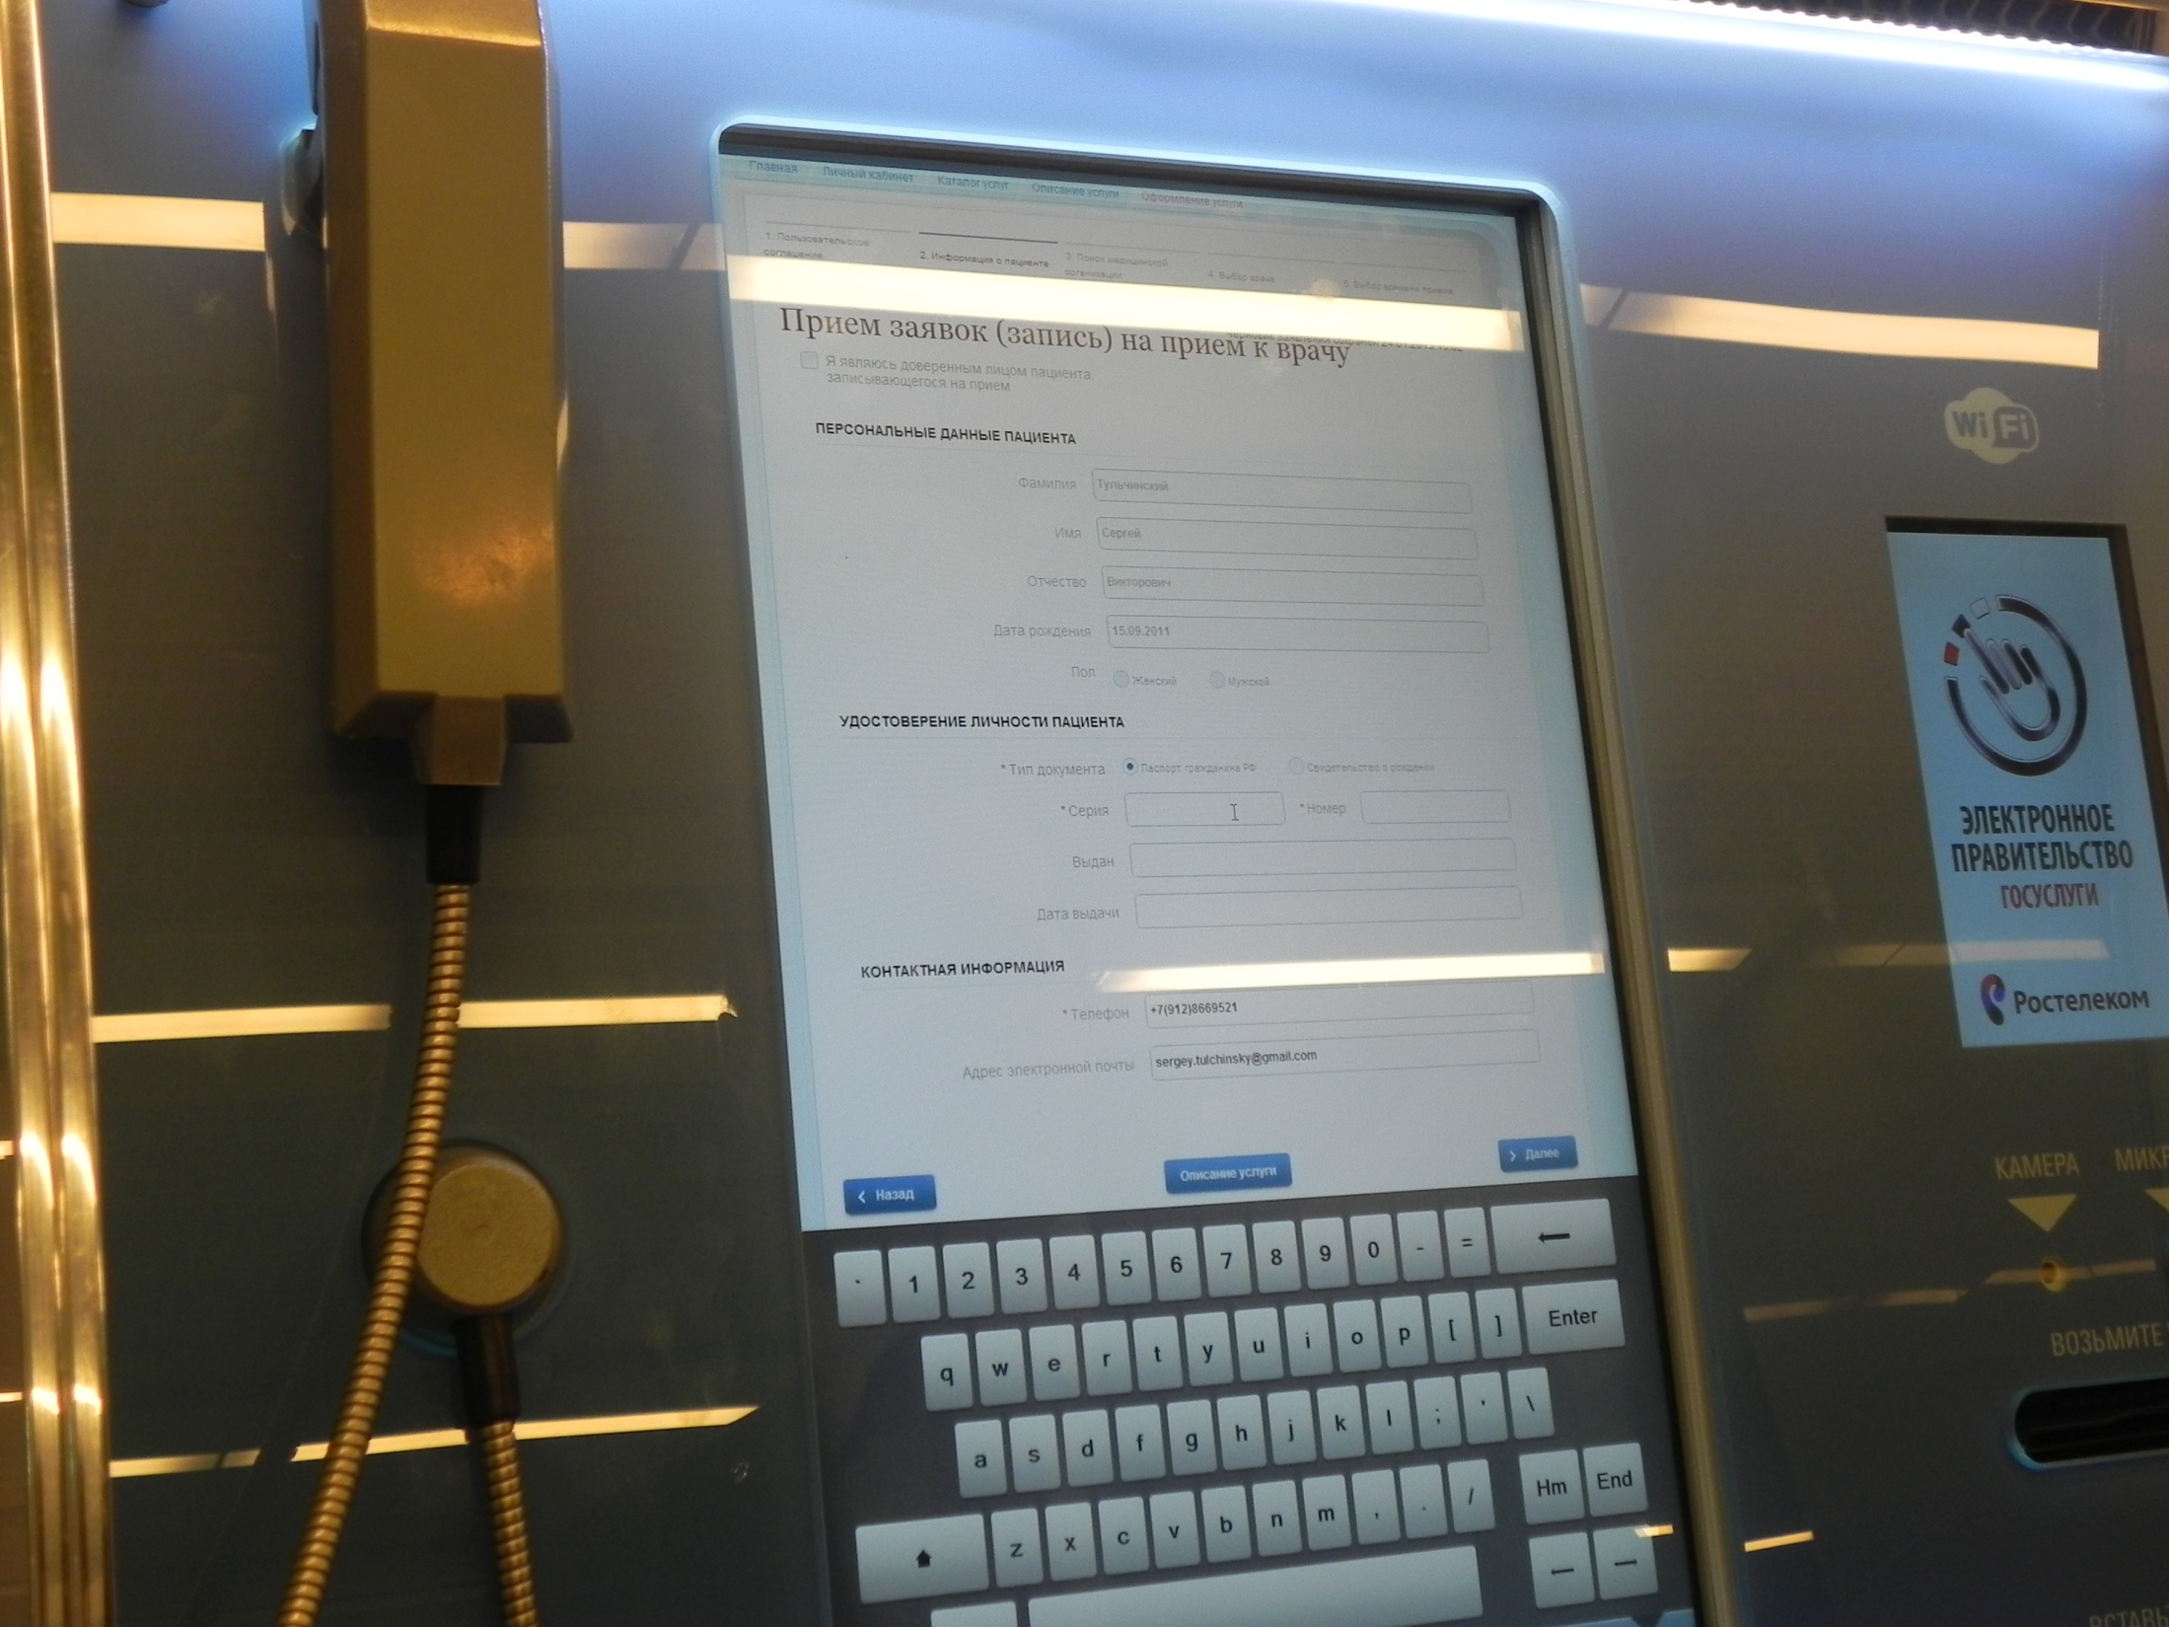
Интерфейс для инфоматов

Slide 49
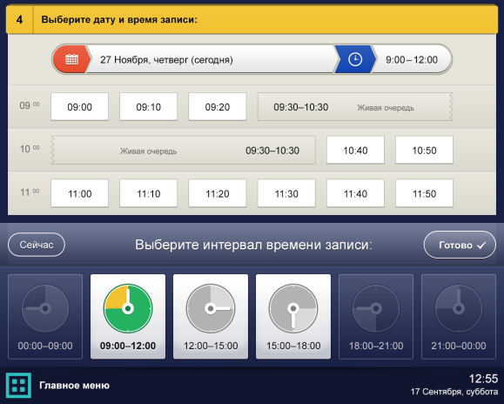
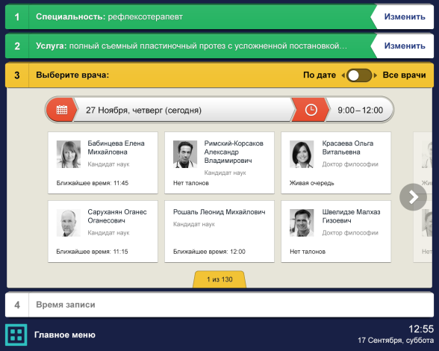
Запись на прием через Инфомат
Понятный пошаговый интерфейс записи на прием
Два основных сценария записи:
запись на желаемую дату и время к специалисту или на услугу
запись к конкретному врачу
Поиск данных
Печать талонов
Управление шагами записи и расписанием врачей через панель администрирования

Slide 50
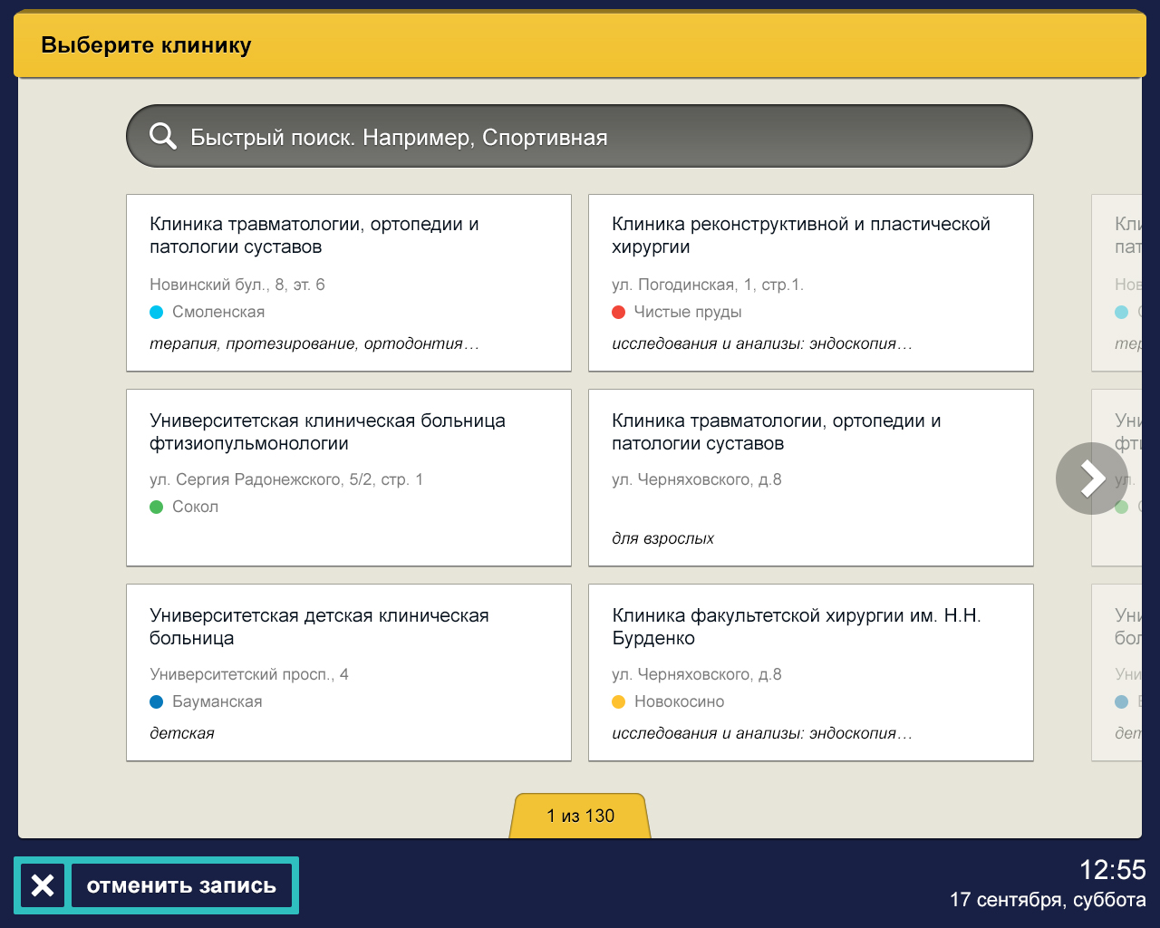
Полнофункциональная запись к врачу
Notes:
Мы стремились сделать проще и удобнее три основных сценария записи, на которые можно попасть с первых шагов:
Запись к конкретному врачу
Запись к специалисту
Запись на конкретную услугу

Slide 51
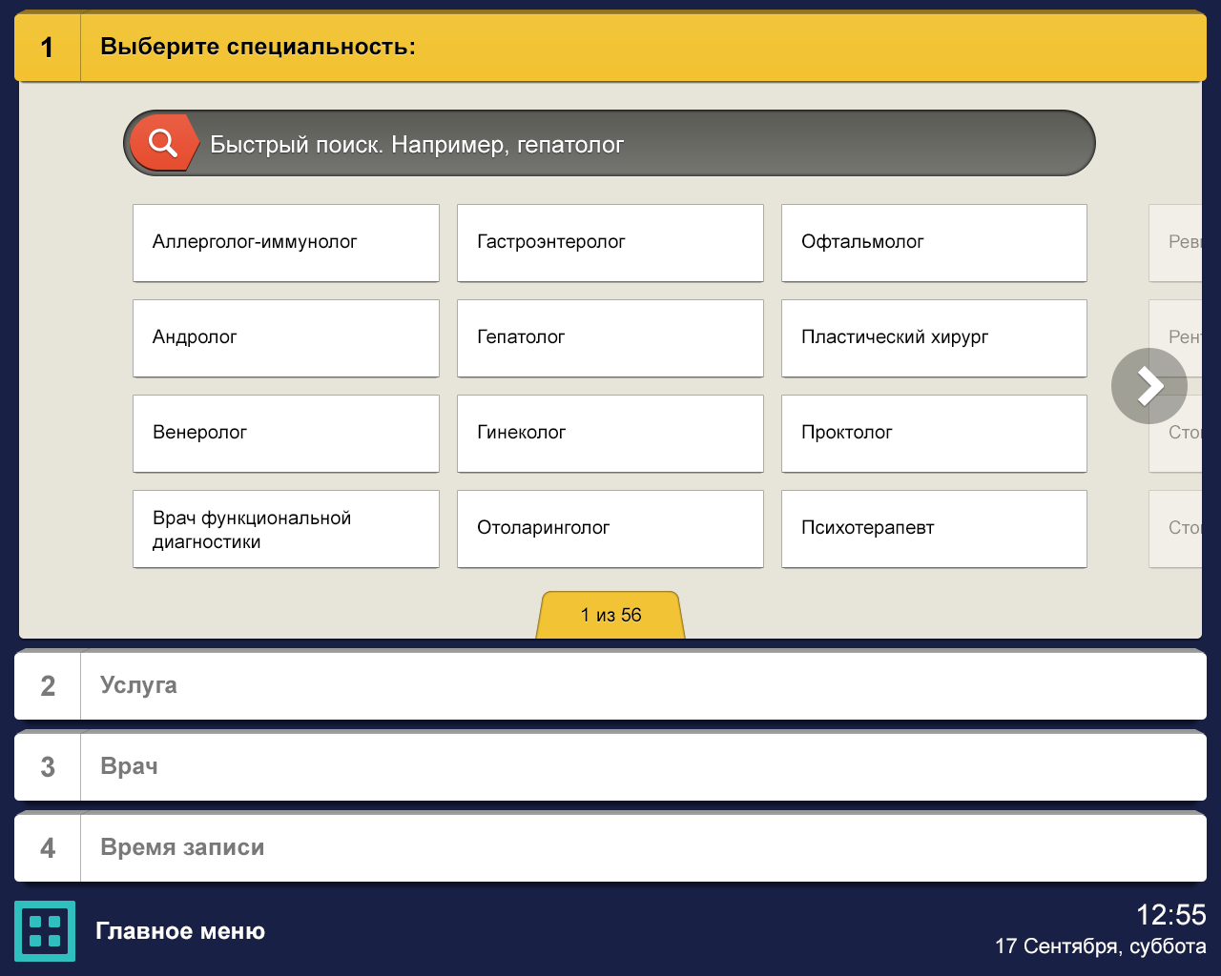
Полнофункциональная запись к врачу
Notes:
Мы стремились сделать проще и удобнее три основных сценария записи, на которые можно попасть с первых шагов:
Запись к конкретному врачу
Запись к специалисту
Запись на конкретную услугу

Slide 52

Полнофункциональная запись к врачу
Notes:
Мы стремились сделать проще и удобнее три основных сценария записи, на которые можно попасть с первых шагов:
Запись к конкретному врачу
Запись к специалисту
Запись на конкретную услугу

Slide 53
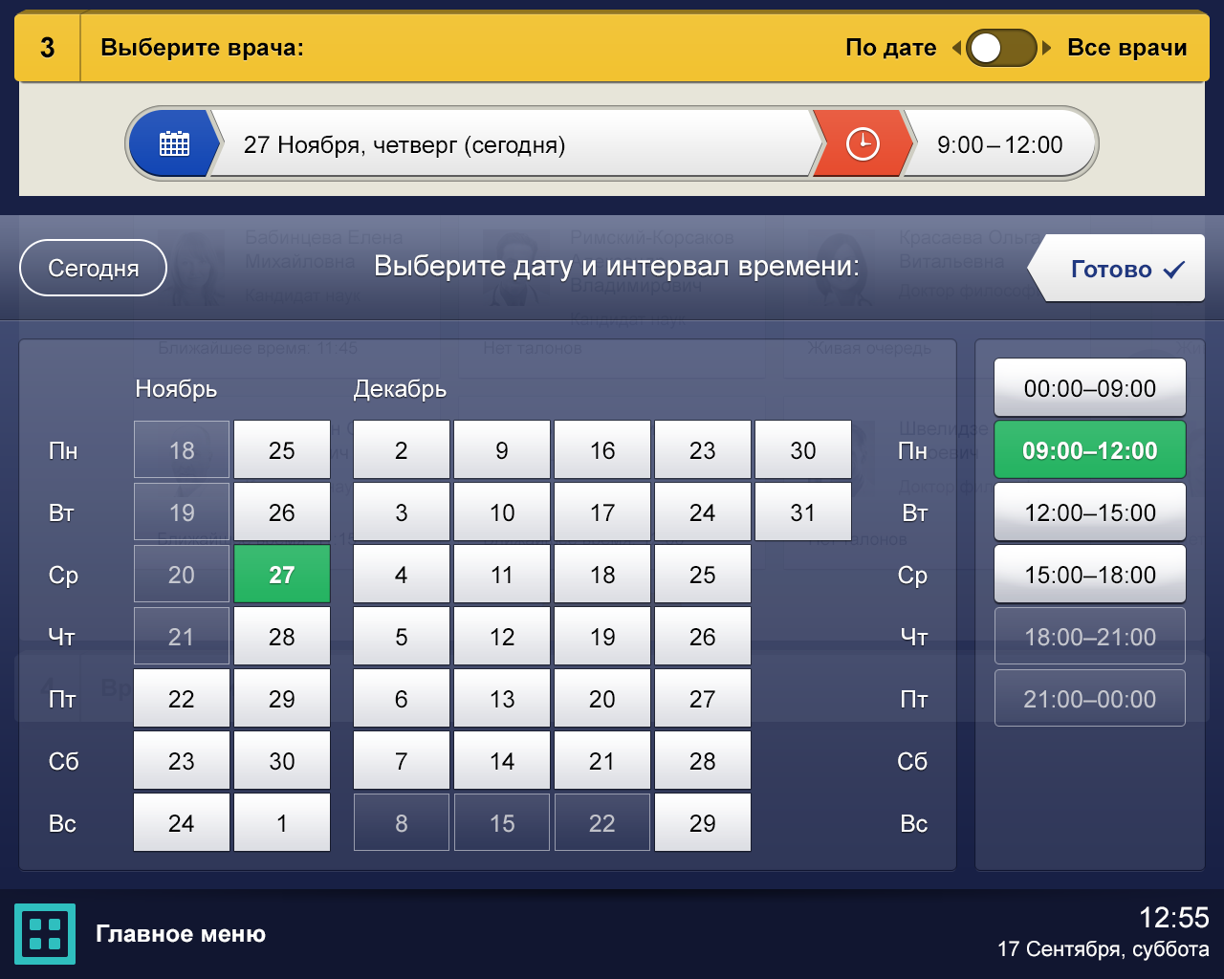
Полнофункциональная запись к врачу
Notes:
Мы стремились сделать проще и удобнее три основных сценария записи, на которые можно попасть с первых шагов:
Запись к конкретному врачу
Запись к специалисту
Запись на конкретную услугу

Slide 54
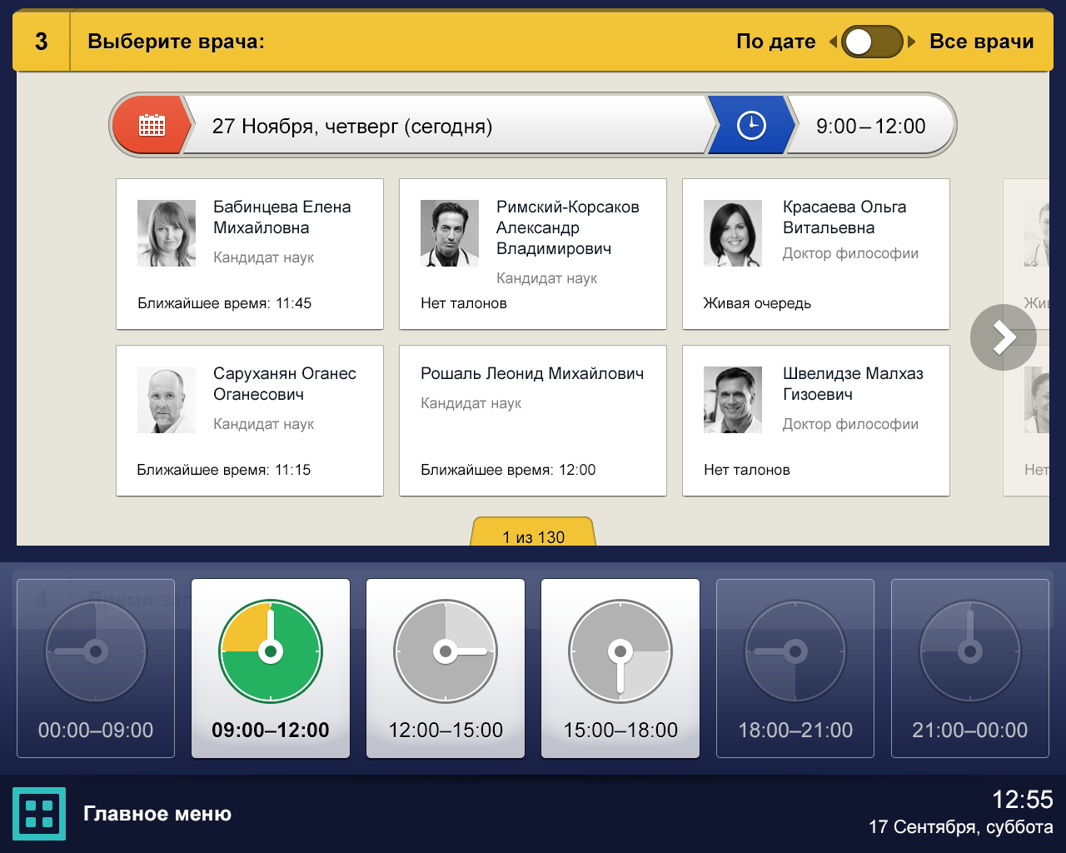
Полнофункциональная запись к врачу
Notes:
Мы стремились сделать проще и удобнее три основных сценария записи, на которые можно попасть с первых шагов:
Запись к конкретному врачу
Запись к специалисту
Запись на конкретную услугу

Slide 55

Полнофункциональная запись к врачу
Notes:
Мы стремились сделать проще и удобнее три основных сценария записи, на которые можно попасть с первых шагов:
Запись к конкретному врачу
Запись к специалисту
Запись на конкретную услугу

Slide 56

Полнофункциональная запись к врачу
Notes:
Мы стремились сделать проще и удобнее три основных сценария записи, на которые можно попасть с первых шагов:
Запись к конкретному врачу
Запись к специалисту
Запись на конкретную услугу

Slide 57

Внедрение решения в Первом Московском государственном медицинском университете им. И.М. Сеченова
doctor.1msmu.ru
Notes:
19 организаций Первого Московского государственного медицинского университета им. И.М. Сеченова используют в своей работе готовое отраслевое решение «1С-Битрикс: Сайт медицинской организации».

Slide 58

Результат внедрения
Подробная информация о клинике, услугах, оборудовании; рекомендации пациентам и многое другое всегда в открытом доступе.
Электронная регистратура: 900 услуг и более 150 специалистов теперь стали доступны для онлайн-записи – возможность записаться в любом месте, в любое время.
Повышено качество обслуживания пациентов
Снижены трудозатраты медперсонала регистратуры: автоматизированный процесс обработки большого объема данных
Единая электронная база клиники: интеграция с платформой «1С:Медицина. Больница», управление данными через медицинские информационные системы (МИС ).

Slide 59

Новая версия платформы «1С-Битрикс» 14.5
Композитный сайт. Новая технология работы сайта
  Новый типовой интернет-магазин на композитной технологии
Визуальное масштабирование
  Система управления и масштабирования виртуальными машинами
Новый визуальный редактор
Загрузчик файлов и изображений на HTML5
Highload блоки
Развитие ядра D7
Real-time обмен с 1С
Интернет-торговля
Изменения в лицензировании
http://www.1c-bitrix.ru/products/cms/new/
Notes:
Мы стремились сделать проще и удобнее три основных сценария записи, на которые можно попасть с первых шагов:
Запись к конкретному врачу
Запись к специалисту
Запись на конкретную услугу

Slide 60

Notes:
Мы стремились сделать проще и удобнее три основных сценария записи, на которые можно попасть с первых шагов:
Запись к конкретному врачу
Запись к специалисту
Запись на конкретную услугу

Slide 61

Преимущества композитного сайта
Отклик сайта в 100 раз быстрее
Лучшее ранжирование сайтов в Яндекс и Google
Повышение конверсии сайта
http://www.1c-bitrix.ru/products/cms/new/#tab-composite-link
Notes:
Мы стремились сделать проще и удобнее три основных сценария записи, на которые можно попасть с первых шагов:
Запись к конкретному врачу
Запись к специалисту
Запись на конкретную услугу

Slide 62


Преимущества статического сайта
И все возможности динамического сайта
Notes:
Мы стремились сделать проще и удобнее три основных сценария записи, на которые можно попасть с первых шагов:
Запись к конкретному врачу
Запись к специалисту
Запись на конкретную услугу

Slide 63

Как сделать сайт композитным
Разработчик разделяет компоненты на статические и динамические
Включает композитный режим
При первом запросе готовая html страница сохраняется на диск
При следующих запросах статическая часть отдается с диска мгновенно, а динамическая подгружается в фоновом режиме
Notes:
Мы стремились сделать проще и удобнее три основных сценария записи, на которые можно попасть с первых шагов:
Запись к конкретному врачу
Запись к специалисту
Запись на конкретную услугу

Slide 64

Стоимость
демонстрационный режим - бесплатно
расширение (предусмотрена возможность скрыть кнопку) - 300 000 руб.
В решении «1С-Битрикс: Сайт медицинской организации» технология включена (демонстрационный режим)!
Notes:
Мы стремились сделать проще и удобнее три основных сценария записи, на которые можно попасть с первых шагов:
Запись к конкретному врачу
Запись к специалисту
Запись на конкретную услугу

Slide 65

Безопасность сайта. Проактивная защита
Проактивный фильтр защиты от атак (Web Application FireWall)
Аутентификация и система составных паролей (OTP)
Технология защиты сессии пользователя
Активная реакция на вторжение
Контроль целостности системы
Защита от фишинга
Шифрование данных
Групповые политики безопасности
Защита при регистрации и авторизации
Журнал событий
Веб-антивирус
Сертификат ФСТЭК

Slide 66

«Облачный» бэкап
Резервное копирование сайта в «облако» и восстановление из «облака» (в России облачные хранилища поддерживают Clodo и Selectel)
Резервное копирование
Облачное хранилище (бэкап)
Восстановление
Резервное копирование
Облачное хранилище (файлы)
Восстановление

Slide 67

Система обновлений SiteUpdate
Уникальная технология SiteUpdate позволяет без дополнительных расходов скачивать обновления системы.

Slide 68

Сайт создали.
Что дальше?
Осталось:
убрать ненужное
добавить необходимое
В основе решения - полноценный «1С-Битрикс: управление сайтом», поэтому:
можно модифицировать что угодно и как угодно
управлять так же просто, как и создавать

Slide 69

Закажите внедрение сайта и доработки у партнеров «1С-Битрикс»
Список партнеров

Slide 70

Техническая поддержка
Направьте вопрос специалистам технической поддержки и получите квалифицированную консультацию.
http://www.1c-bitrix.ru/support/

Slide 71


Обучение
Учебные онлайн-курсы для пользователей
Компания «1С-Битрикс» проводит бесплатное онлайн-обучение и сертификацию пользователей программного продукта «1С-Битрикс: Управление сайтом». Курсы могут пройти все желающие бесплатно на сайте www.1c-bitrix.ru.
Сертифицированные учебные центры
Авторизованные учебные центры проводят платные учебные курсы в России и СНГ. Расписание ближайших курсов вы найдете на сайте www.1c-bitrix.ru.

Slide 72




Веб-приложения для сайта
marketplace.1c-bitrix.ru
В каталоге «1C-Битрикс: Маркетплейс» - более 900 веб-приложений для сайтов на платформе «1C-Битрикс». Веб-приложения разработаны партнерами компании «1С-Битрикс».
Новые возможности и сервисы для администраторов и посетителей Вашего сайта

Slide 73


Изменения в Лицензионной политике
Новая версия доступна в Маркетплейсе
Возможность выбрать версию платформы «1С-Битрикс»
Простые переходы между редакциями
Бесплатная пробная версия на 30 дней
Документация
https://www.1c-bitrix.ru/download/files/manuals/ru/solution/medsite_tutorial.pdf

Slide 74
«1С-Битрикс: Сайт медицинской организации»
Базовый функционал
Для создания сайта-визитки. Включено: мобильная версия
«1С-Битрикс: Сайт медицинской организации»
+ «1С-Битрикс: Управление сайтом - Старт» - 19 800р.
«1С-Битрикс: Сайт медицинской организации»
+ «1С-Битрикс: Управление сайтом - Стандарт» - 28 800р.

Slide 75
«1С-Битрикс: Сайт медицинской организации»
Расширенный функционал
Включено: on-line запись, карта объектов (интегрирован модуль «1С-Битрикс: Интерактивная карта объектов» Отдельно покупать модуль карт не нужно!), мобильная версия, запись через инфомат и многое другое.
«1С-Битрикс: Сайт медицинской организации»
+ «1С-Битрикс: Управление сайтом - Эксперт» - 55 800р.
«1С-Битрикс: Сайт медицинской организации»
+ «1С-Битрикс: Управление сайтом - Бизнес» - 71 800р.
«1С-Битрикс: Сайт медицинской организации»
+ «1С-Битрикс: Управление сайтом - Веб-кластер» - 144 800р.

Slide 76
«1С-Битрикс: Сайт медицинской организации»
Продления и обновления для владельцев новой лицензии
Продление лицензии «1С-Битрикс: Управление сайтом» . В течение одного месяца с момента завершения срока действия лицензии Вы можете приобрести льготное продление за 22% от цены Вашей редакции. Срок действия лицензии продляется ровно на один год с момента завершения срока действия этой лицензии.
Обновление решения «1С-Битрикс: Сайт медицинской организации» . Стоимость обновления (перехода на новую версию решения) согласно правилам «1С-Битрикс: Маркетплейс» составляет 50% от стоимости решения «1С-Битрикс: Сайт медицинской организации») – 7 450 руб.

Slide 77
«1С-Битрикс: Сайт медицинской организации»
Продления и обновления для владельцев старой лицензии
Старая Лицензия | Новая лицензия** | Стоимость перехода на новую лицензию*
«1С-Битрикс: Сайт медицинской организации (базовый)» | «1С-Битрикс: Сайт медицинской организации»- + «1С-Битрикс: Управление сайтом- «Старт» | 3 498 руб. Купить
«1С-Битрикс: Сайт медицинской организации (расширенный)» | «1С-Битрикс: Сайт медицинской организации» +«1С-Битрикс: Управление сайтом- «Эксперт» | 10 978 руб. Купить

Slide 78
Примечания
* Стоимость включает переход на новую версию и продление на 1 год
Владельцы старых лицензий с истекшим сроком активности обновлений до конца 2014 года могут перейти на новую версию по льготной цене 22% от прежней стоимости лицензии (см таблицу).
** Новая лицензия включает:
1) Лицензию на решение «1С-Битрикс: Сайт медицинской организации»
2) Лицензию на платформа «1С-Битрикс: Управление сайтом» соответствующей редакции
После перехода на новую лицензию и по истечении срока ее действия продления и обновления будут доступны согласно новым правилам лицензионной политики (см.п.4.1)
Старая версия решения
1С-Битрикс прекращает развитие и обновление старой версии решения, техническая поддержка старой версии будет оказываться до 01.08.2015.
«1С-Битрикс: Сайт медицинской организации»
Продления и обновления для владельцев старой лицензии (продолжение)

Slide 79

Как сделать сайт медицинской организации еще лучше?

Slide 80

Дайте как можно больше информации об учреждении

Slide 81


Slide 82


Slide 83


Slide 84


Slide 85


Slide 86


Slide 87


Slide 88

Пишите тексты так, чтобы они были понятны пользователю

Slide 89

Что это?
Лечение кариеса
Эндодонтия
Прадонтология
Протезирование
Имплантология
Хирургия
Ортодонтия
Ортопантомограмма
Лечение зубов
Лечение зубных каналов
Лечение десен
Протезирование
Имплантация
Удаление зубов
Исправление прикуса
Ортопантомограмма (снимок всех зубов)

Slide 90
Избегайте страшных картинок

Slide 91




Не пугайте меня, мне и так страшно…

Slide 92
Найдите новые способы рассказать
об услугах

Slide 93


Slide 94


Slide 95


Slide 96


Slide 97


Slide 98


Slide 99


Slide 100


Спасибо за внимание!
Вопросы?
Надежда Шикина
ns@1c-bitrix.ru
www.1c-bitrix.ru/solutions/med/

